Slide 1
生活垃圾分类工作评估信息
管理平台
城市建设司 环卫处

Slide 2
CONTENTS
目 录
01
02
03
平台架构
填报流程
几点提醒

Slide 3
一、平台架构

Slide 4
01
整体架构
生活垃圾分类工作评估信息管理平台PC端（已开发）
小程序（开发中）
  后续将实现信息联通，账号密码通用，PC端实现信息填报和管理功能，小程序实现成效展示和信息查询功能

Slide 5



02
管理平台架构
功能
月度与季度填报、预览对比
报送管理
功能
查询往期填报评分结果
评估管理
功能
查看本省、市的各项工作进展和成效数据
统计分析

Slide 6
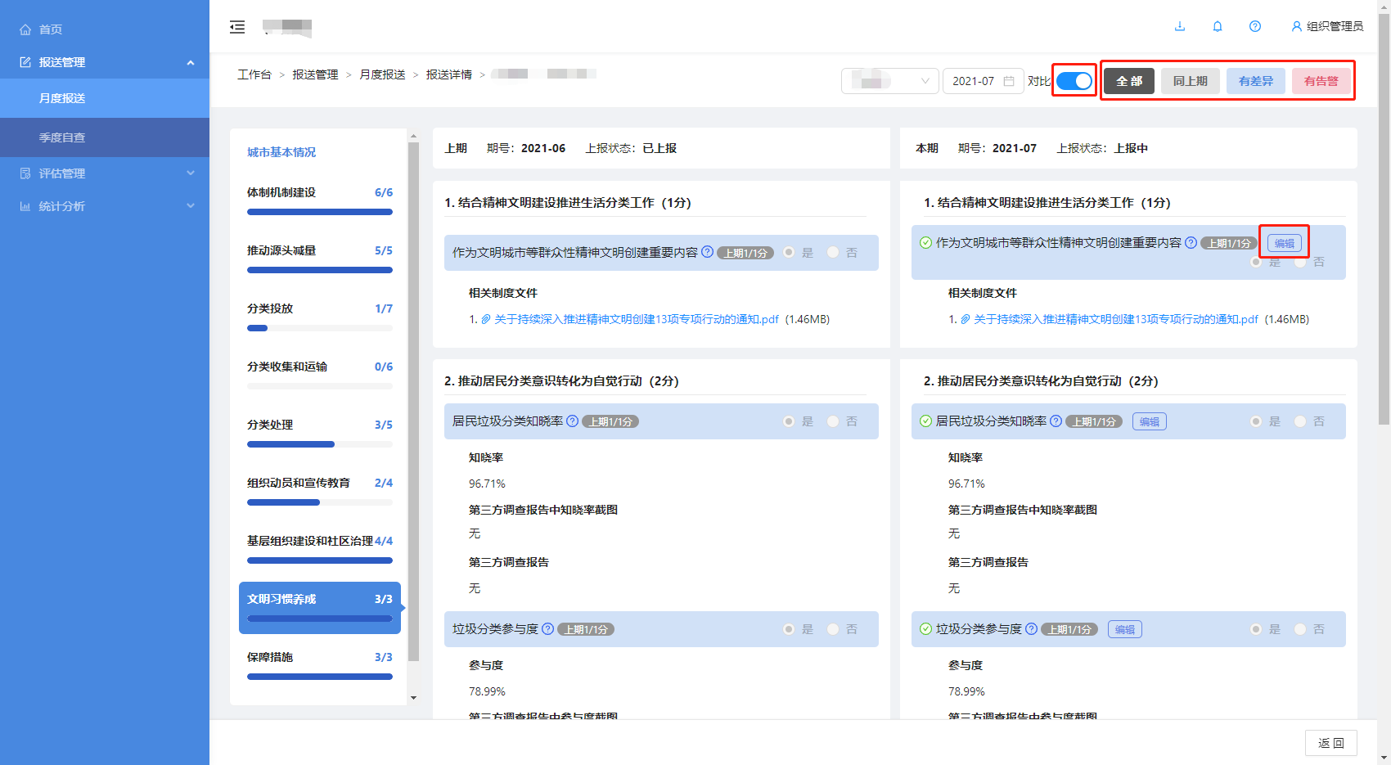
03
特色功能 — 实现差异化提醒
填报中可进行预览，与上期填报相比，对内容变化、数据变化和数据预警等情况分别用蓝色、红色等颜色区分，并可直接在预览界面对填报内容进行编辑；填报完整的项目前会出现绿色标记作为提示

Slide 7
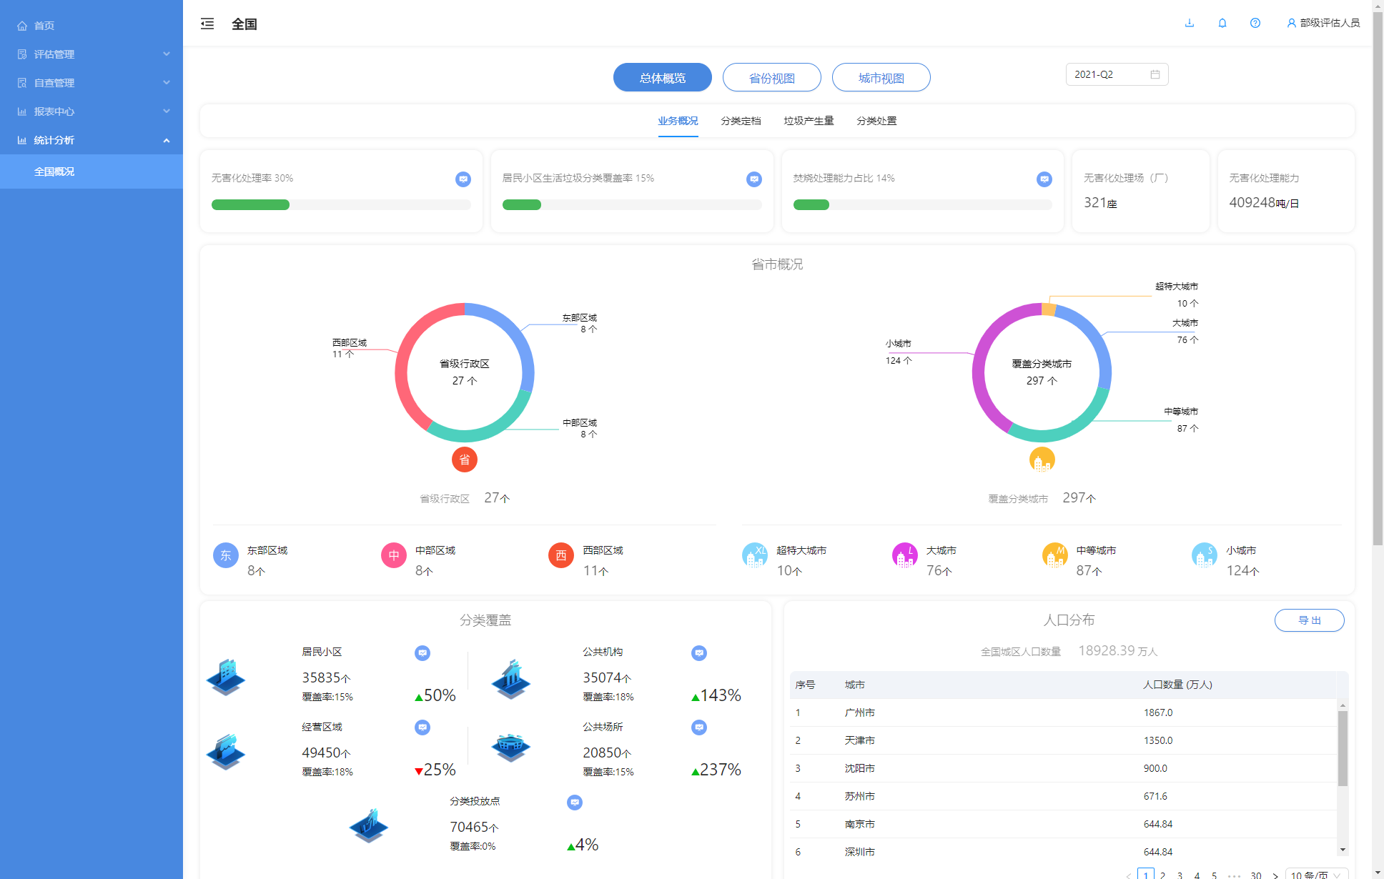
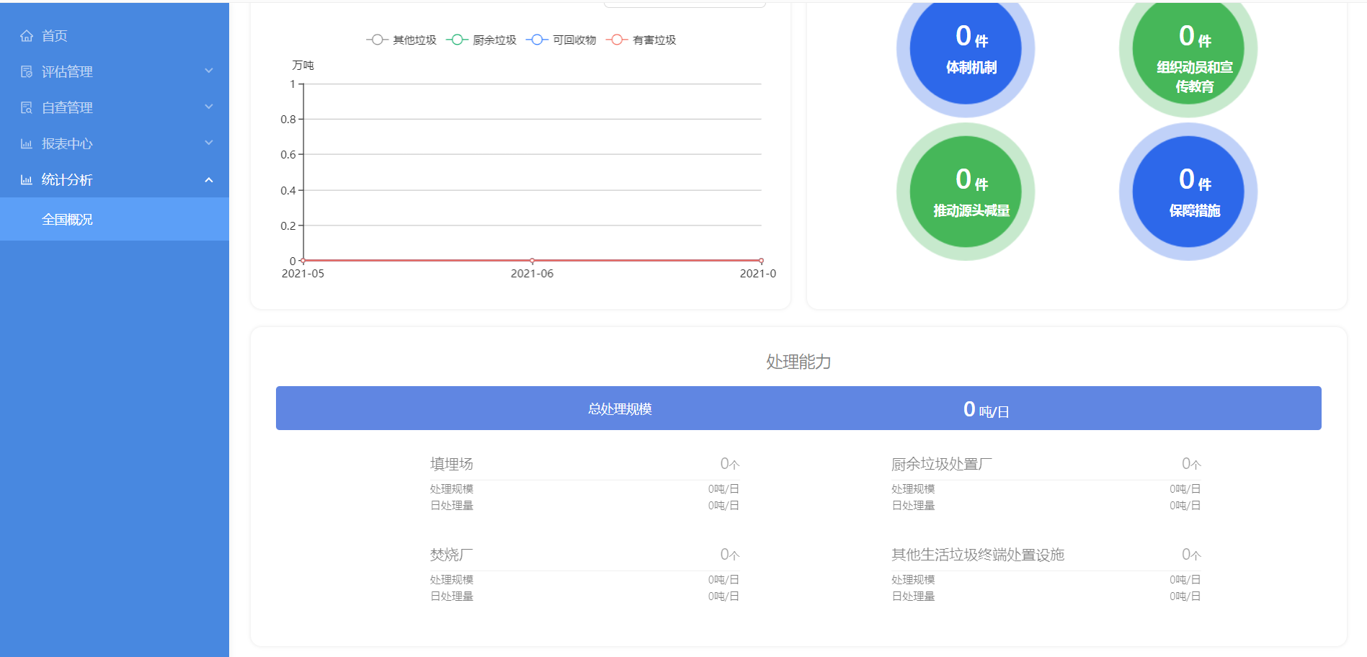
03
特色功能 — 实现统计分析
自动汇总计算生活垃圾回收利用率、资源化利用率、四类生活垃圾量、设施建设情况、垃圾分类覆盖、分类投放点（站)改造提升数量等数据

Slide 8
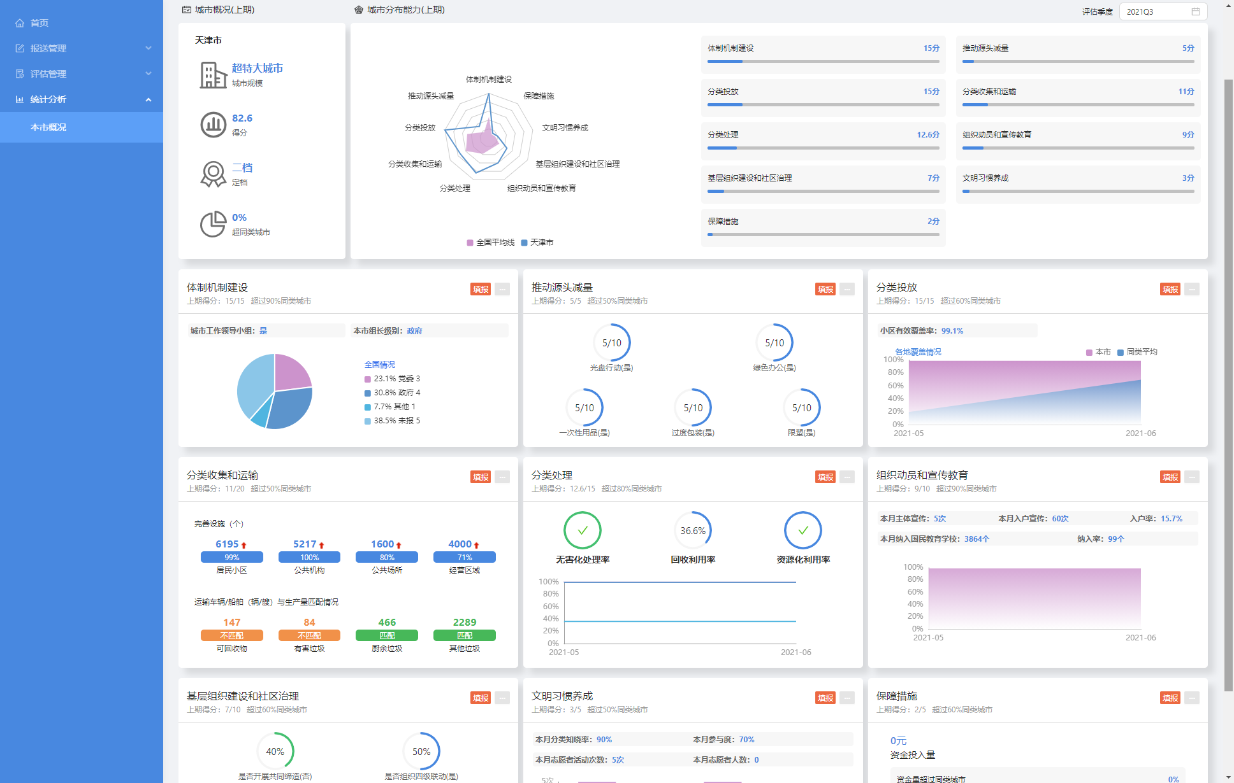
03
特色功能 — 实现自我诊断
以能力雷达图和成效数据趋势直观展示本省（区）、市生活垃圾各项工作推进情况，并通过与全国其他省、市及同类城市工作水平进行对比，方便各地找准问题弱项、精准发力补齐短板

Slide 9
二、填报流程

Slide 10
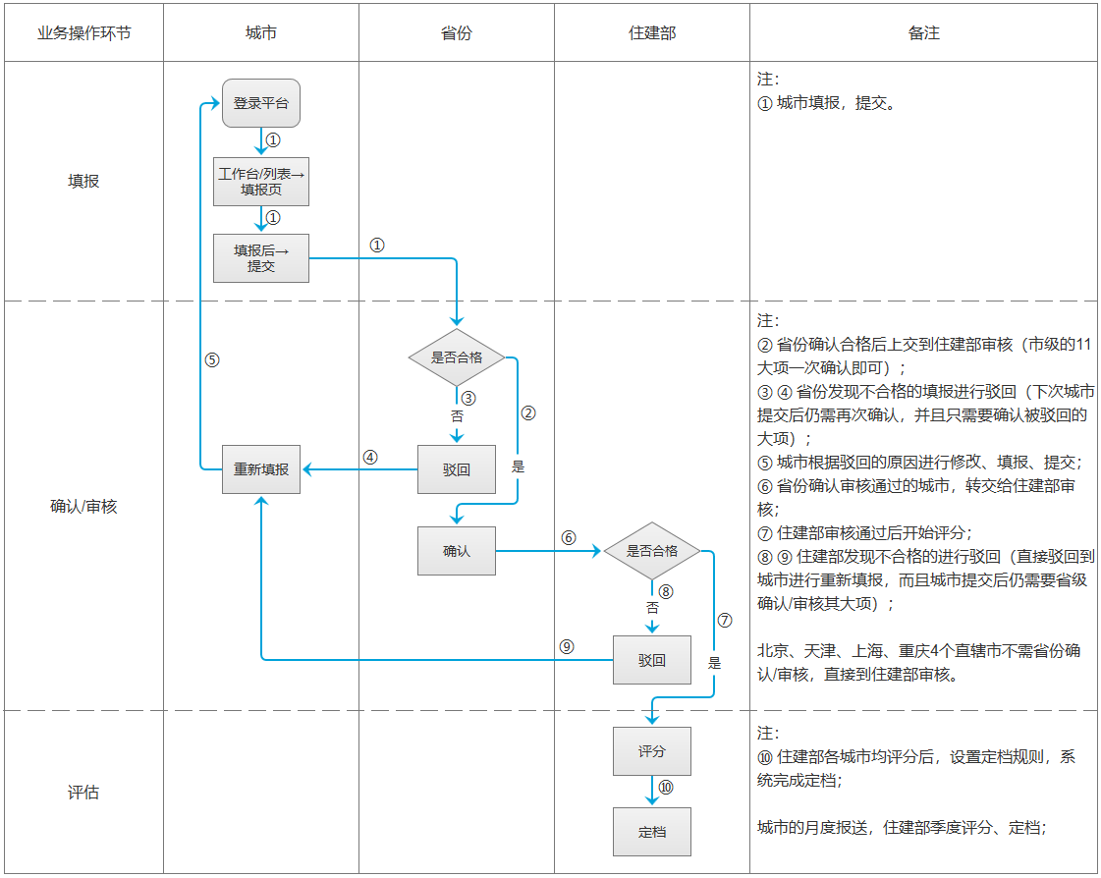
01城市填报
业务流程 — 城市月度填报评估

Slide 11

01城市填报
1.城市月度填报评估-市级填报
登陆
网址：https://report.ljflbs.cn 初始账号密码培训后分发

Slide 12
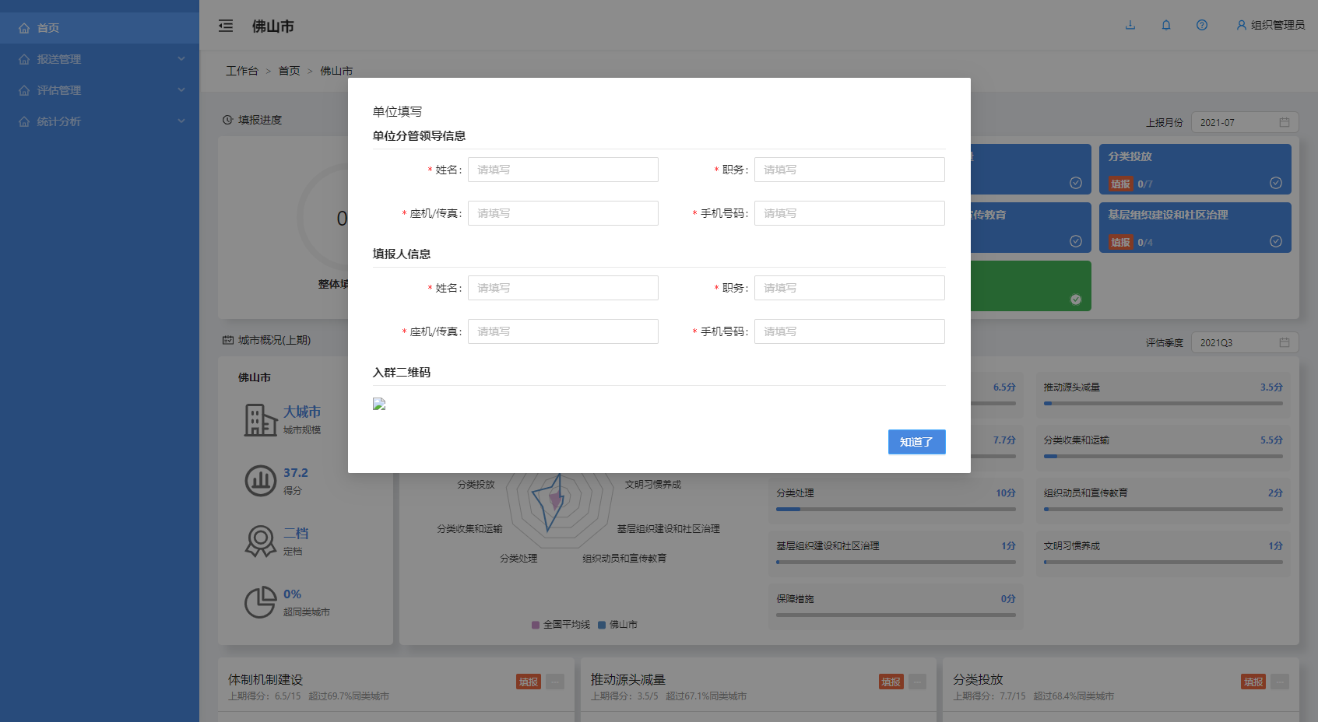
01城市填报
1.城市月度填报评估-市级填报
首次登陆
首次登录，需要填写单位负责人信息；并扫描二维码，加入工作群

Slide 13
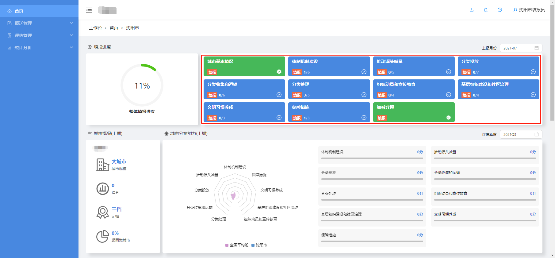
01城市填报
1.城市月度填报评估-市级填报
进入月报填报页面-1
在首页，点击填报进度的即可进入填报页

Slide 14
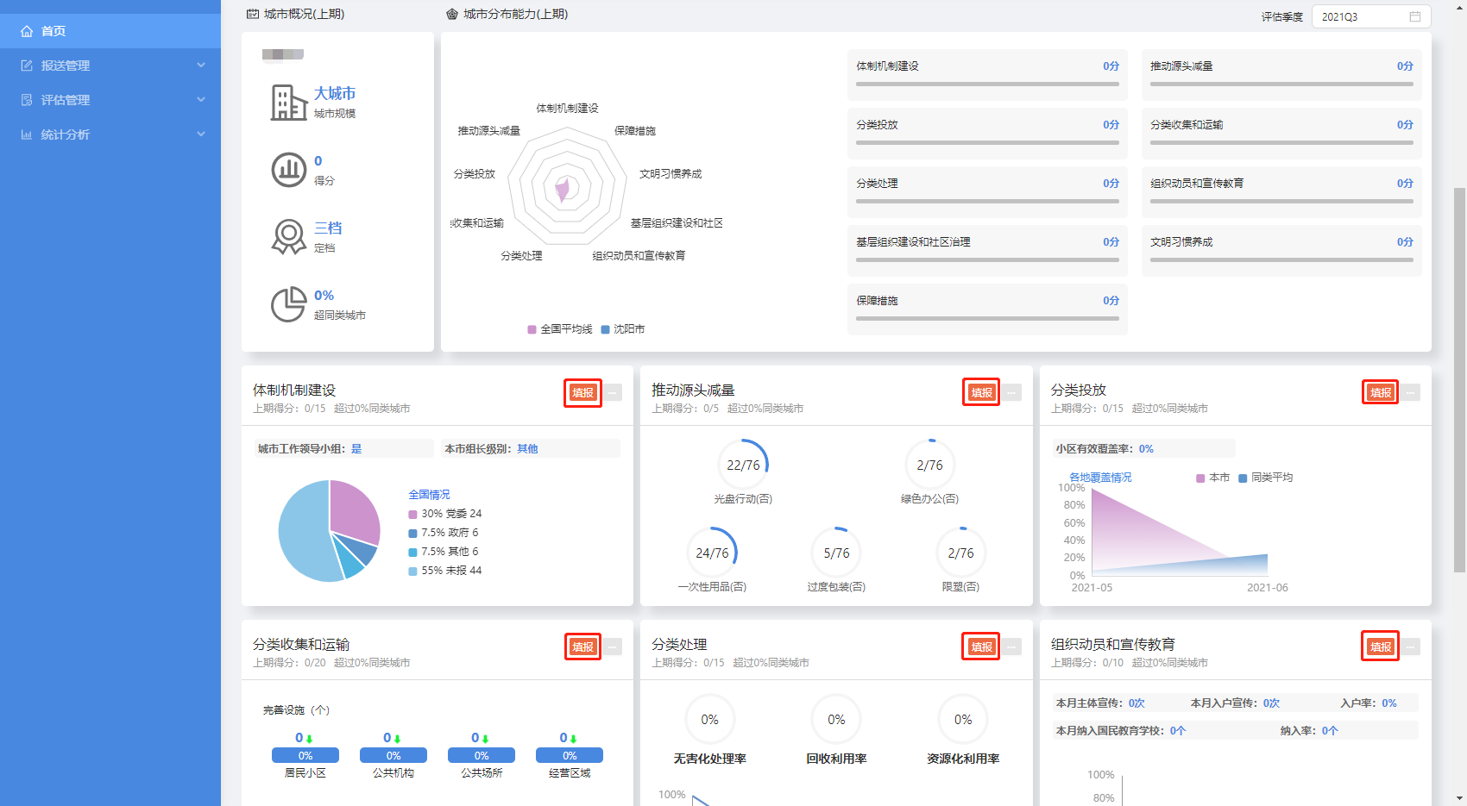
01城市填报
1.城市月度填报评估-市级填报
进入月报填报页面-2
在首页下方的上期评估结果中，点击【填报】按钮，也可以进如填报内容页面

Slide 15
01城市填报
1.城市月度填报评估-市级填报
进入月报填报页面-3
按照菜单：报送管理==》月度报送，进入列表页，通过列表上的筛选，找到要上报的大项，点击【查看】进入填报页面

Slide 16
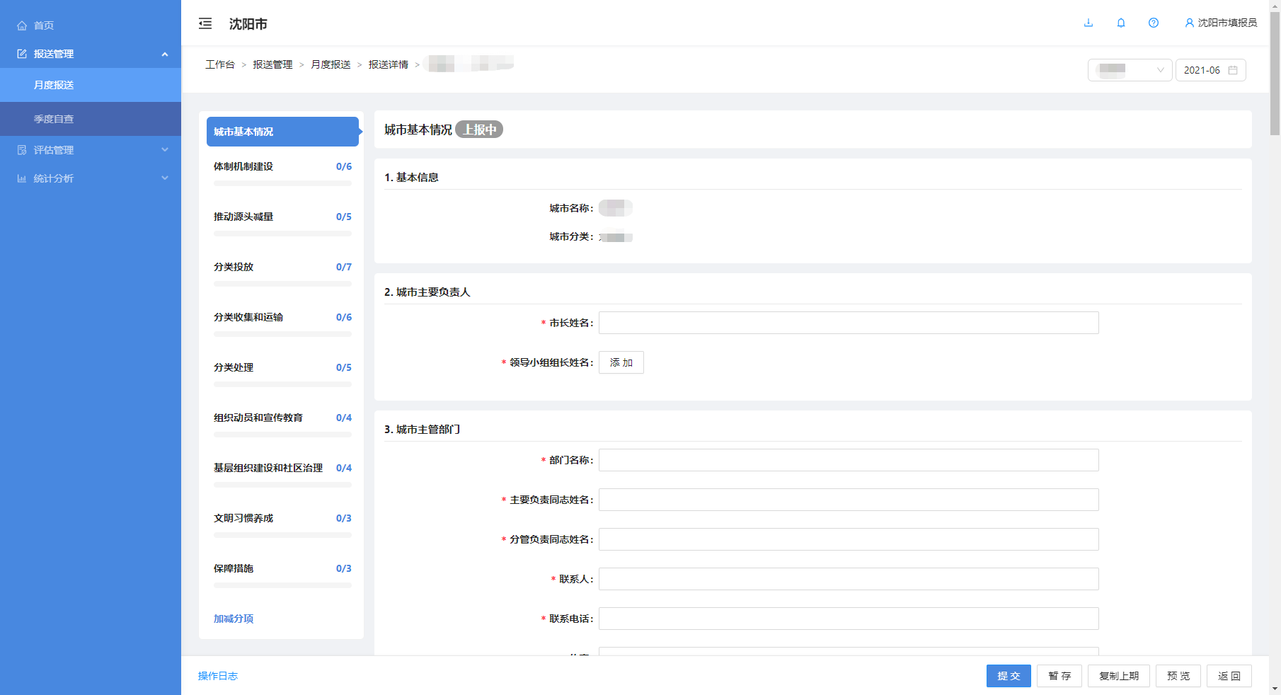
01城市填报
1.城市月度填报评估-市级填报
月报内容填报
填报内容包括：城市基本情况等十一大项；首次填报时，需要按顺序填报；
遇到问题，首先点击“？”查看说明；点击在线文档查看帮助文档：https://report.ljflbs.cn/manual/

Slide 17
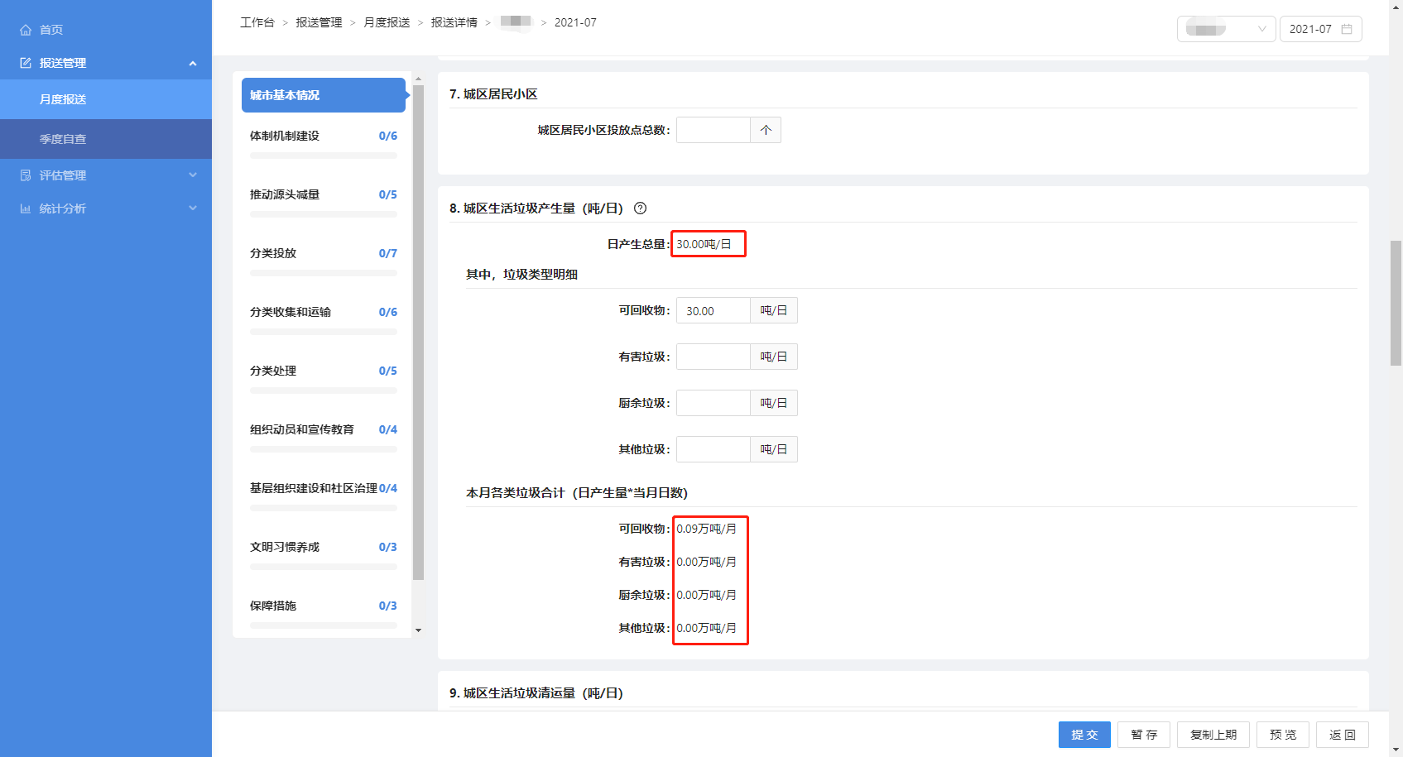
01城市填报
1.城市月度填报评估-市级填报
月报内容填报
城市基本情况
系统自动填写项：1. 基本信息、15. 季度考核档次；
系统自动统计数据项——没有输入框，不必填写

Slide 18
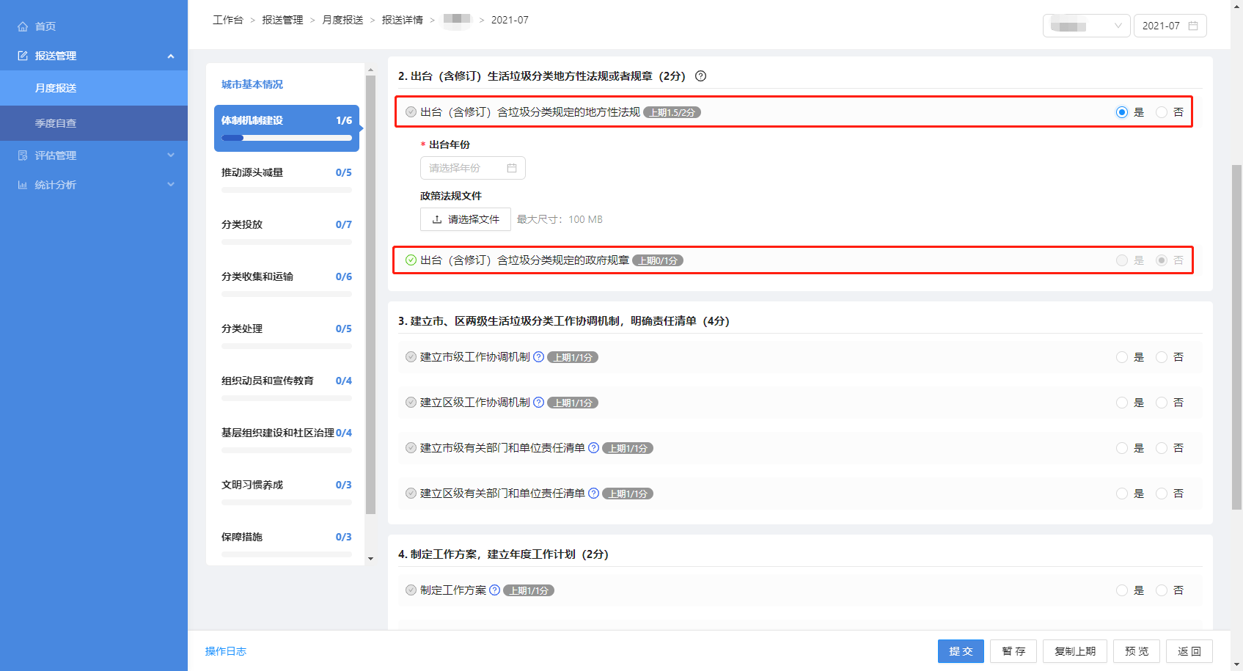
01城市填报
1.城市月度填报评估-市级填报
月报内容填报
体制机制建设
地方性法规选择“是”填写后，不必填写政府规章；地方性法规选择“否”后，政府规章可进行选择、填写；
地方性法规、政府规章有一项选择“是”填写后，建立常态化执法检查机制才能选择、填写

Slide 19
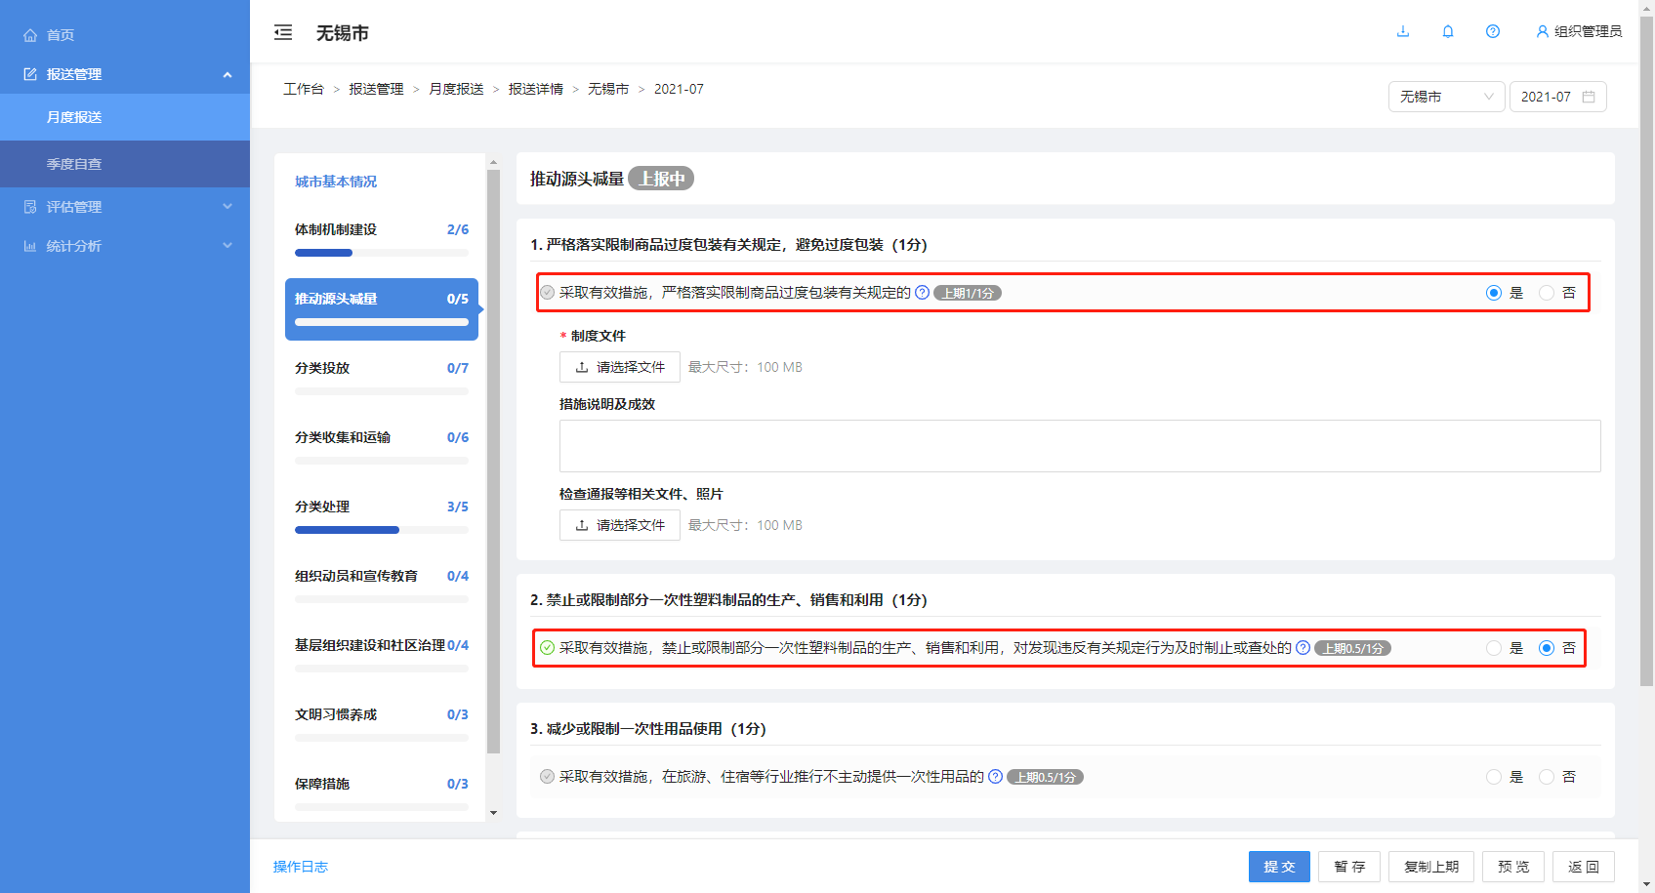
01城市填报
1.城市月度填报评估-市级填报
月报内容填报
推动源头减量、基层组织建设和社区治理、文明习惯养成、保障措施
按照填写项要求选择“是或否”，然后进行填写即可

Slide 20
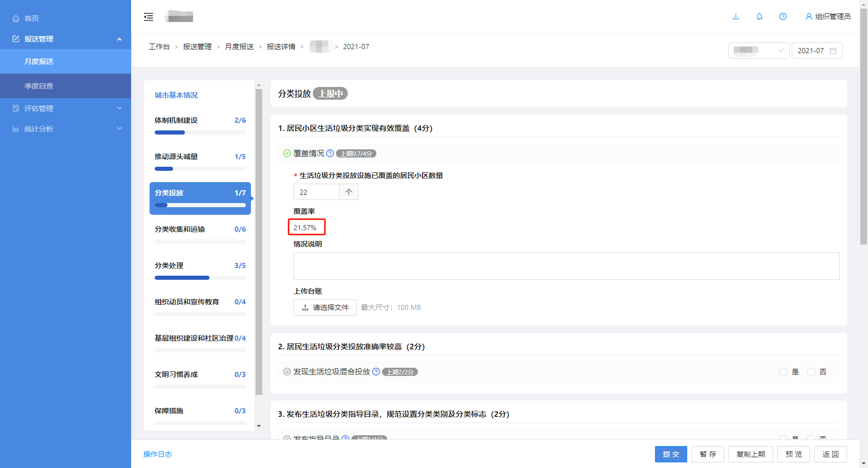
01城市填报
1.城市月度填报评估-市级填报
月报内容填报
分类投放、分类收集和运输、分类处理、组织动员和宣传教育
系统自动统计其的数据项——没有输入框，不必填写；按照填写项要求选择“是或否”，然后进行填写即可

Slide 21
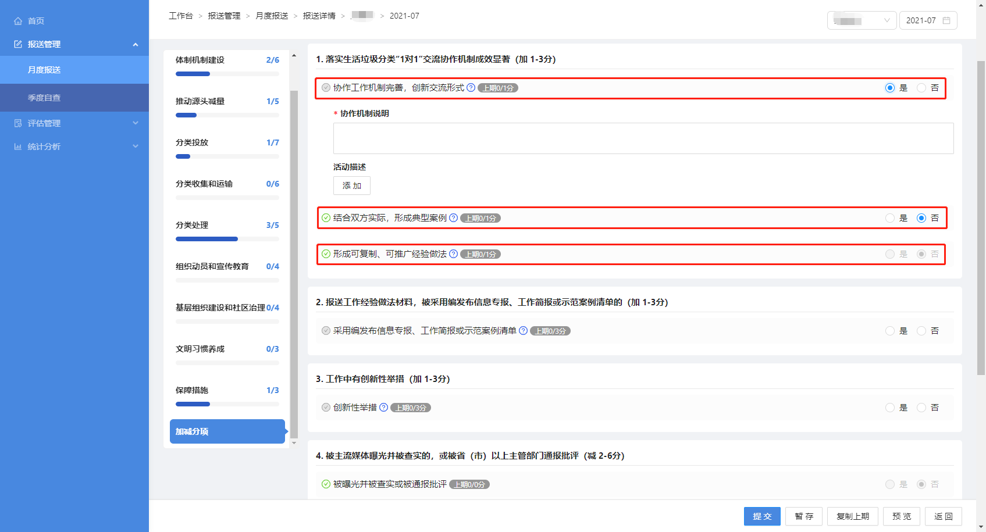
01城市填报
1.城市月度填报评估-市级填报
月报内容填报
加减分项
“1对1”下三项是有关联的，只有上一项选择“是”后，下一项才能进行选择、填写；4 - 7项为评分时填写的减分项，不必填写

Slide 22
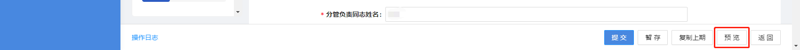
01城市填报
1.城市月度填报评估-市级填报
月报内容填报提交
点击页面右下方的【预览】按钮，并打开【对比】，可查看与上期对比结果；
通过右上方的【全部】、【同上期】、【有差异】、【有告警】筛选查看；点击【编辑】按钮，在弹层中进行修改

Slide 23
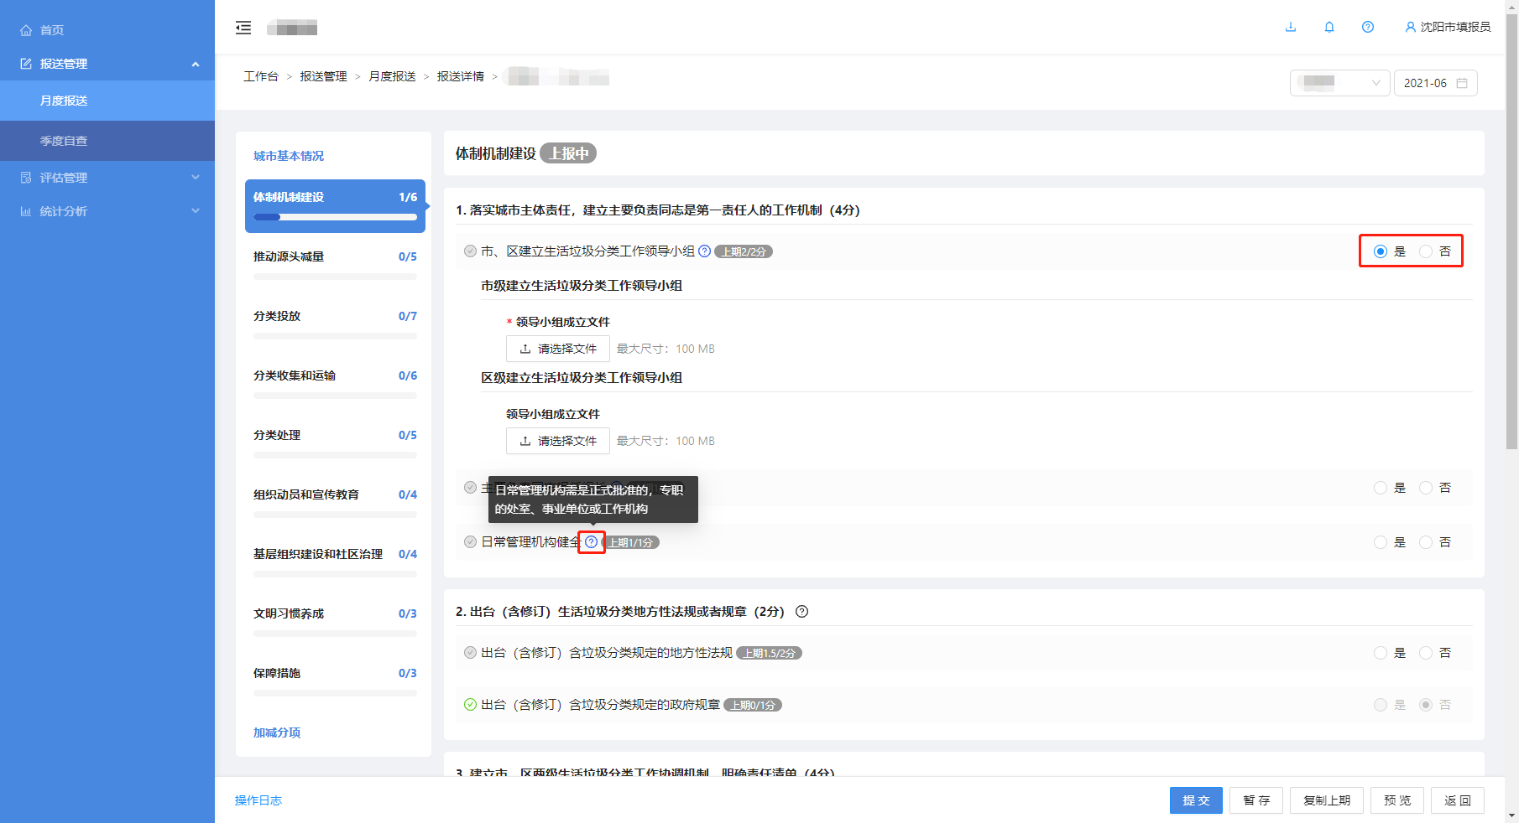
01城市填报
1.城市月度填报评估-市级填报
月报内容填报注意事项
填报项有“是否”选项的，先选择是或否，然后按照其显示的内容进行填写 ；
了解详细信息的鼠标放到“ ”进行查看；没有输入框的填写项是由系统按照业务规则自动计算填写

Slide 24
01城市填报
1.城市月度填报评估-市级填报
月报内容填报注意事项
优先从城市基本情况填写，因为这里的数据会用于其他项计算；
【暂存】表示暂时保存，建议经常点击，防止填写数据丢失；【提交】表示数据完成上报，待省份、住建部确认/审核

Slide 25
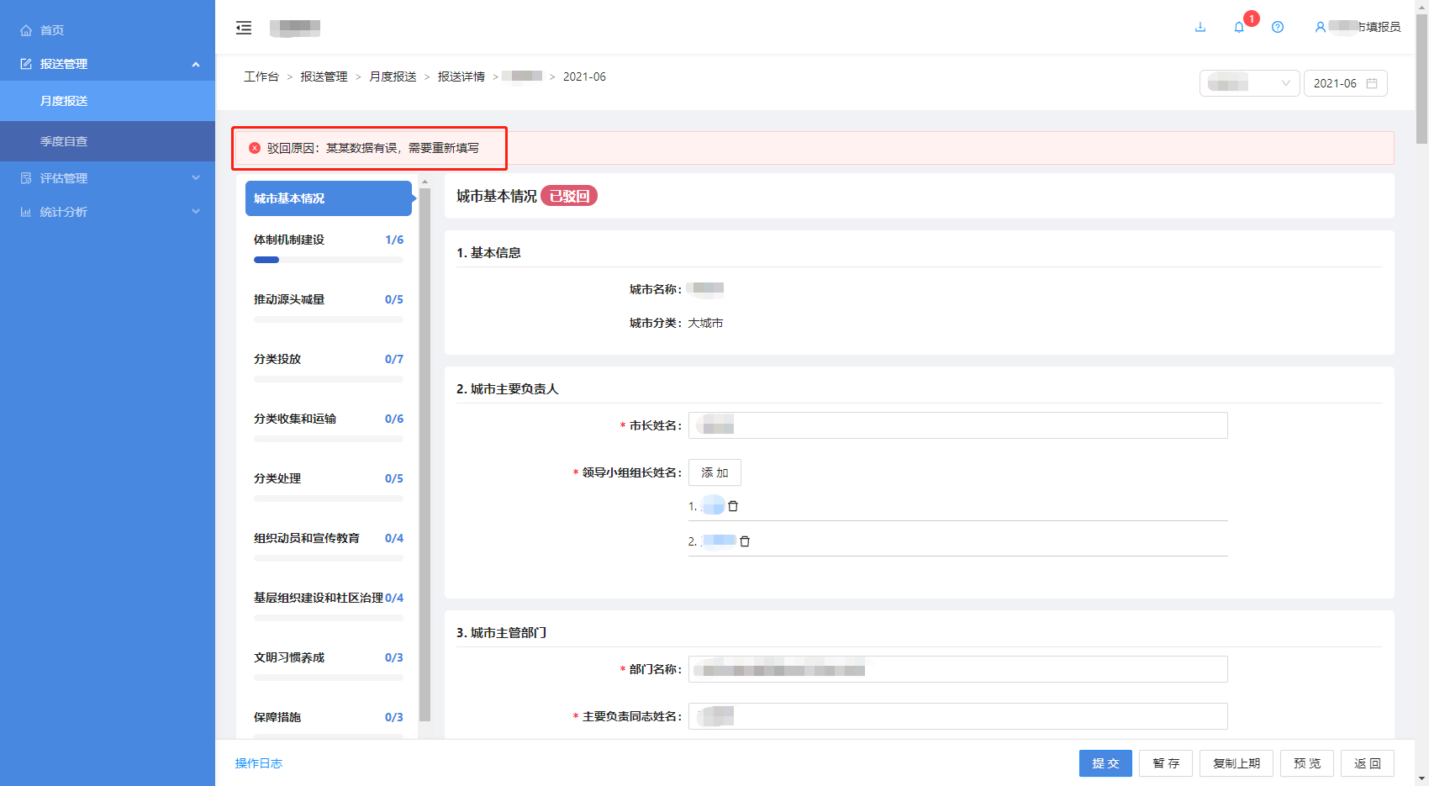
01城市填报
1.城市月度填报评估-市级填报
月报提交后的驳回操作
驳回场景：
省级审核不合格；住建部审核不合格；提交后，如需撤回，需线下联系省份、住建部进行驳回；
注：驳回后的市级再次提交，仍需省份、住建部审核

Slide 26
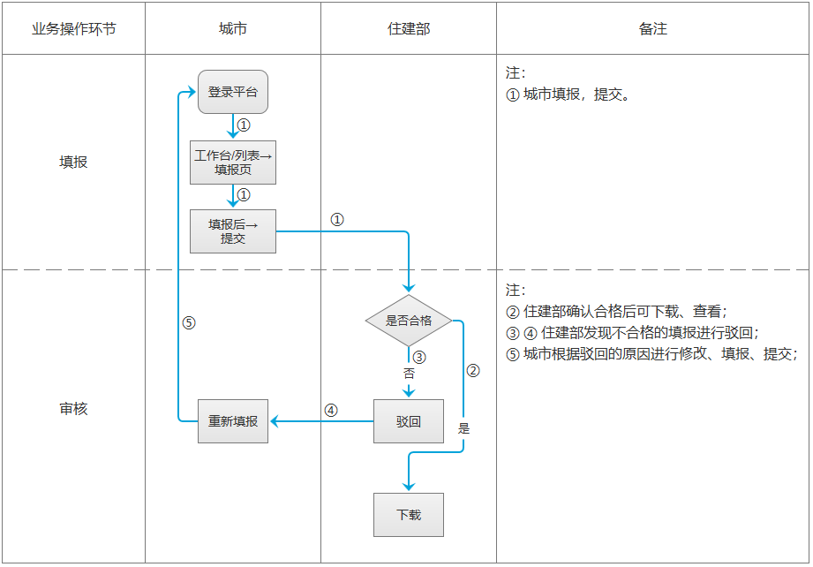
01城市填报
业务流程 — 城市季度自查

Slide 27
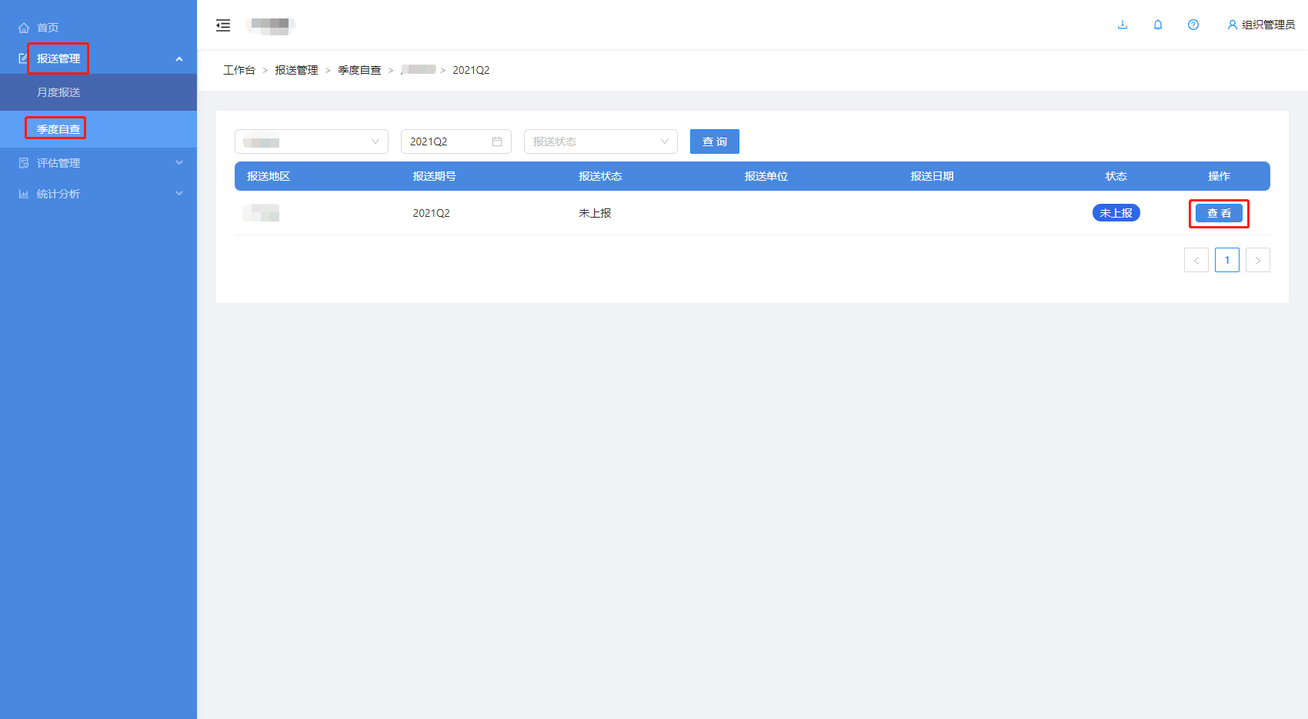
01城市填报
2.城市季度自查-季度自查报告上报
按照菜单：报送管理==》季度自查，进入列表页，点击【查看】进入填报页面

Slide 28
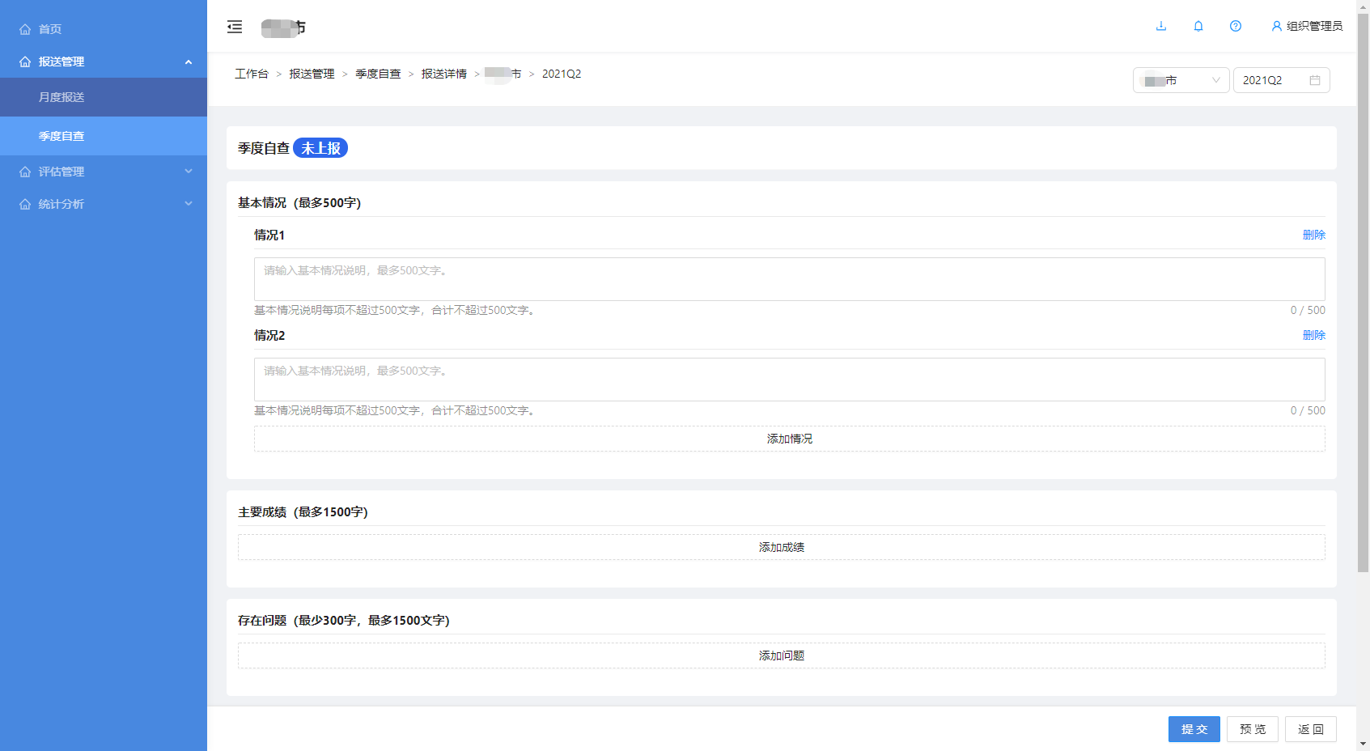
01城市填报
2.城市季度自查-季度自查报告上报
按照页面提示要求填写；
注：里面的部分内容、数据会作为靶向报告重要内容，请认真填写

Slide 29
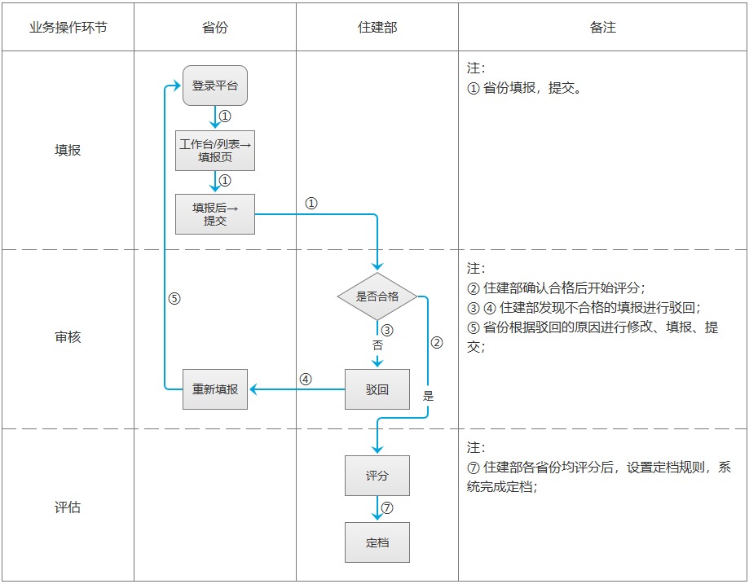
02省级填报
业务流程 — 省级季度填报

Slide 30
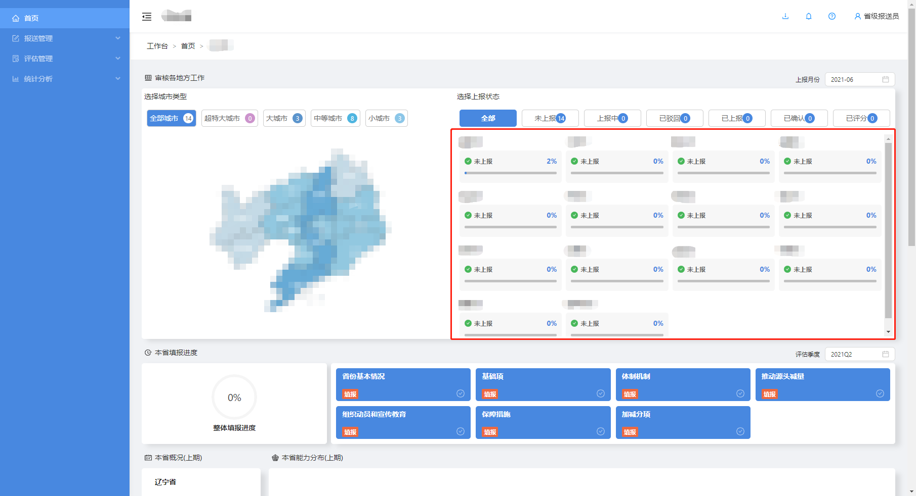
02省级填报
1.省级季度填报评估-省份审核
进入确认/审核页面
省份填报的部分数据来源于其管辖的城市；首页，点击审核各地工作的各城市，进入该城市的确认/审核页面

Slide 31
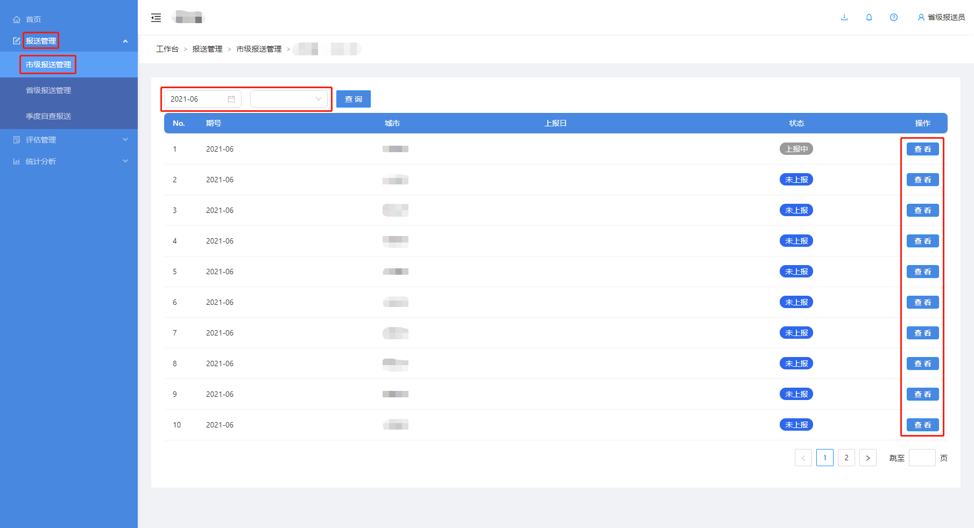
02省级填报
1.省级季度填报评估-省份审核
进入确认/审核页面
按照菜单：报送管理==》市级报送管理，进入列表页，通过列表上的筛选，找到要确认/审核的城市，
点击【查看】进入该城市的确认/审核页面

Slide 32
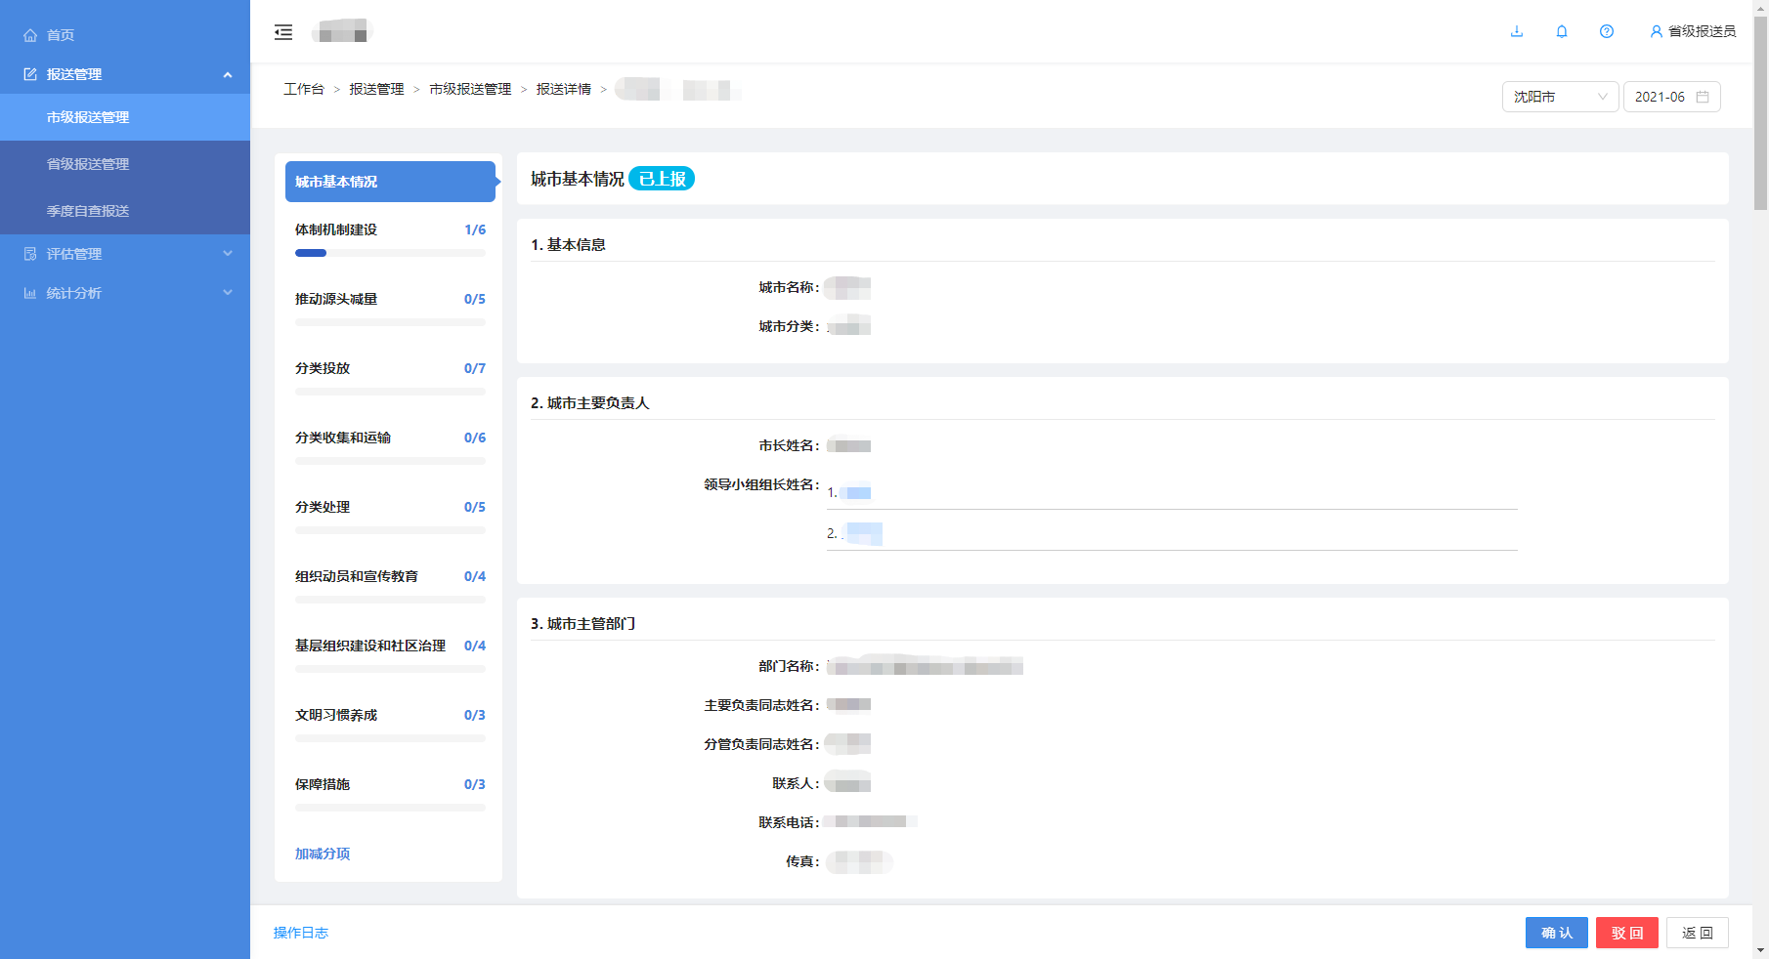
02省级填报
1.省级季度填报评估-省份审核
进入确认/审核页面
查看其城市填报内容，十一大项均合格点击一次【确认】即可；发现某项填报不合格，点击【驳回】，填写原因及不合格项描述即可；驳回是针对十一大项的某个大项；若住建部驳回的，城市重新上报，省份需再次确认

Slide 33
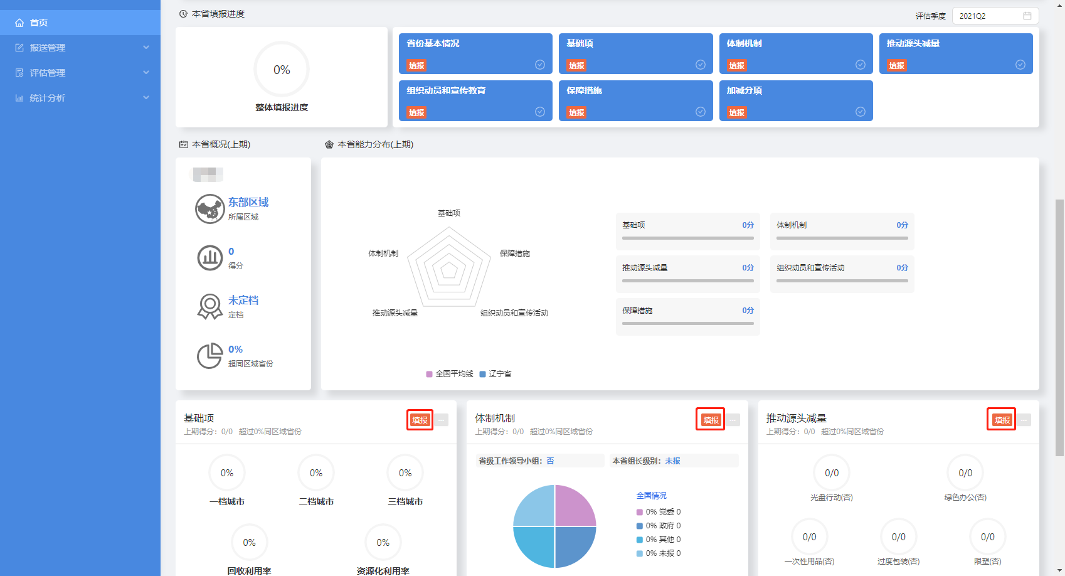
02省级填报
1.省级季度填报评估-省份填报
进入季度填报页-1
首页，点击本省填报进度的七大项即可进入填报页；
同时，在首页下方可查询上期的评估结果

Slide 34
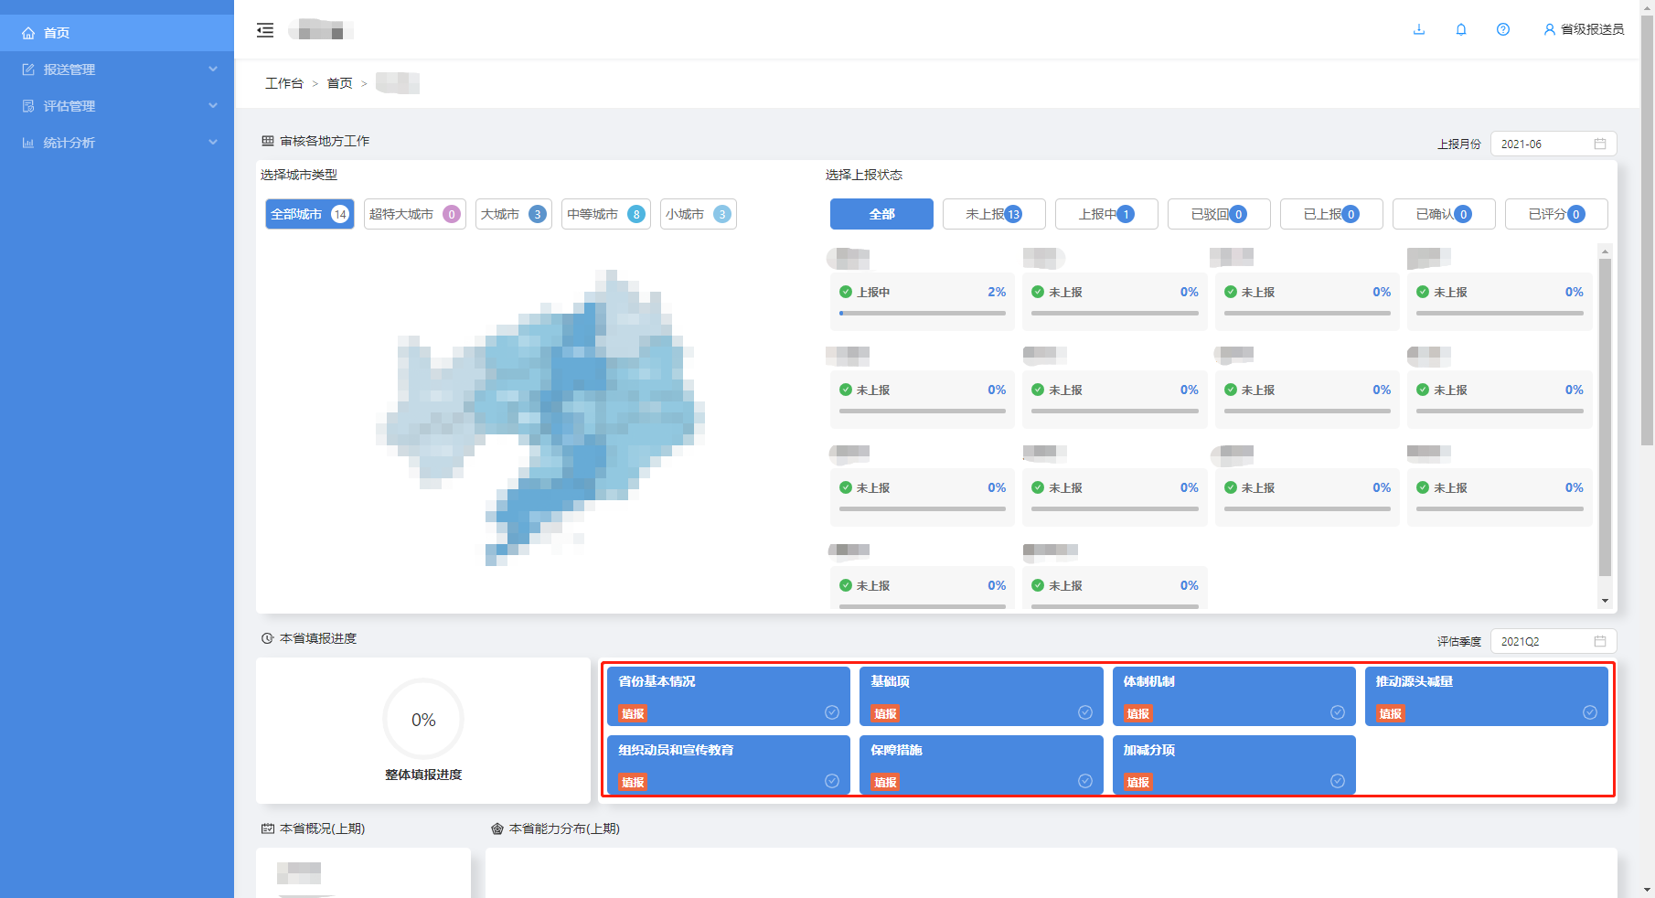
02省级填报
1.省级季度填报评估-省份填报
进入季度填报页-2
在首页下方的上期评估结果中，点击【填报】按钮，也可以进如填报内容页面

Slide 35
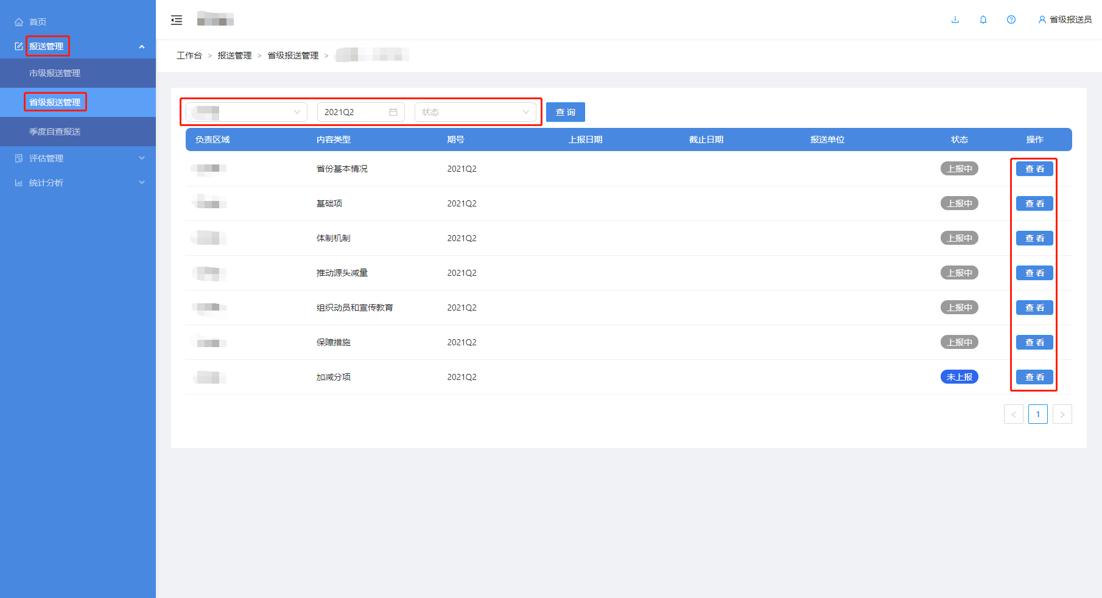
02省级填报
1.省级季度填报评估-省份填报
进入季度填报页-3
按照菜单：报送管理==》省级报送管理，进入列表页，通过列表上的筛选，找到要上报的大项，点击【查看】进入填报页面

Slide 36
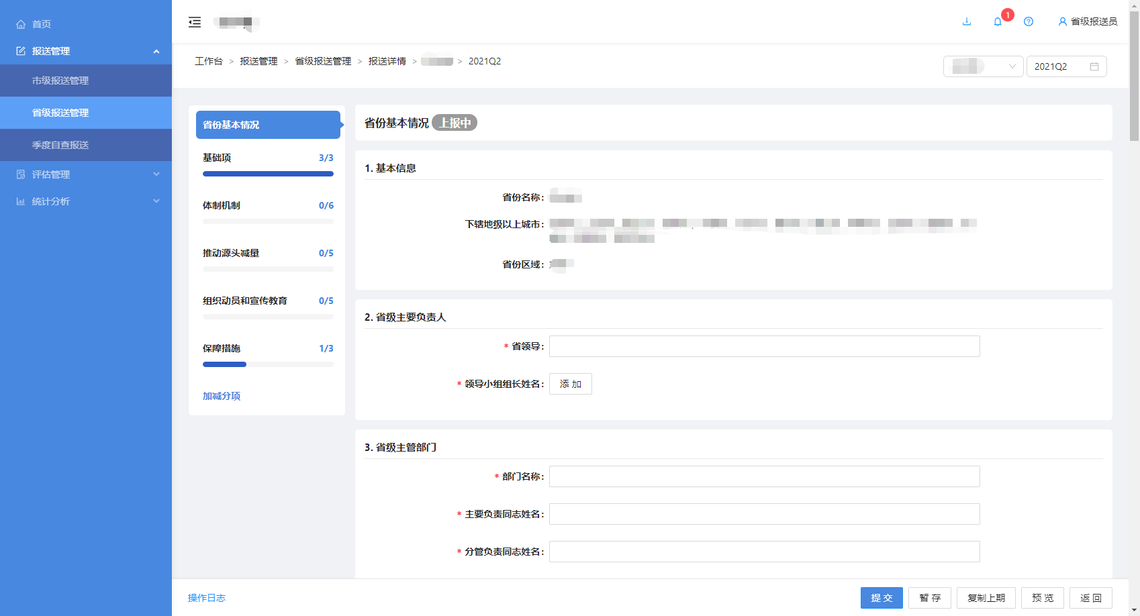
02省级填报
1.省级季度填报评估-省份填报
季度内容填报
填报内容包括：省份基本情况等七大项；首次填报时，需要按顺序填报；
遇到问题，首先点击“？”查看说明；点击在线文档查看帮助文档：https://report.ljflbs.cn/manual/

Slide 37
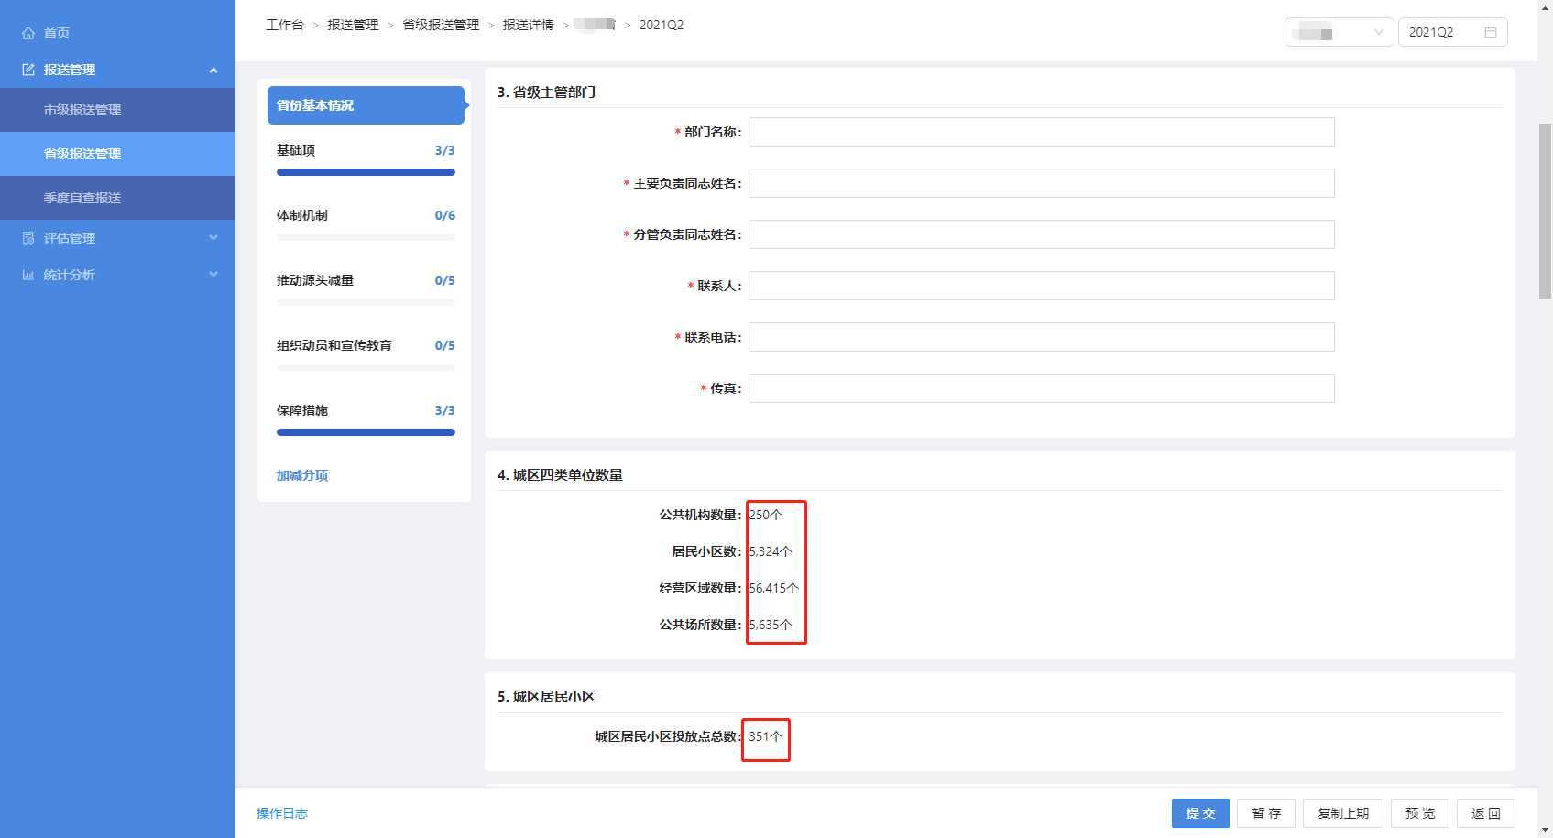
02省级填报
1.省级季度填报评估-省份填报
季度内容填报
省份基本情况
系统自动填写项：1. 基本信息、12. 季度考核档次；系统自动统计其下各城市的数据项：4-11项内容

Slide 38
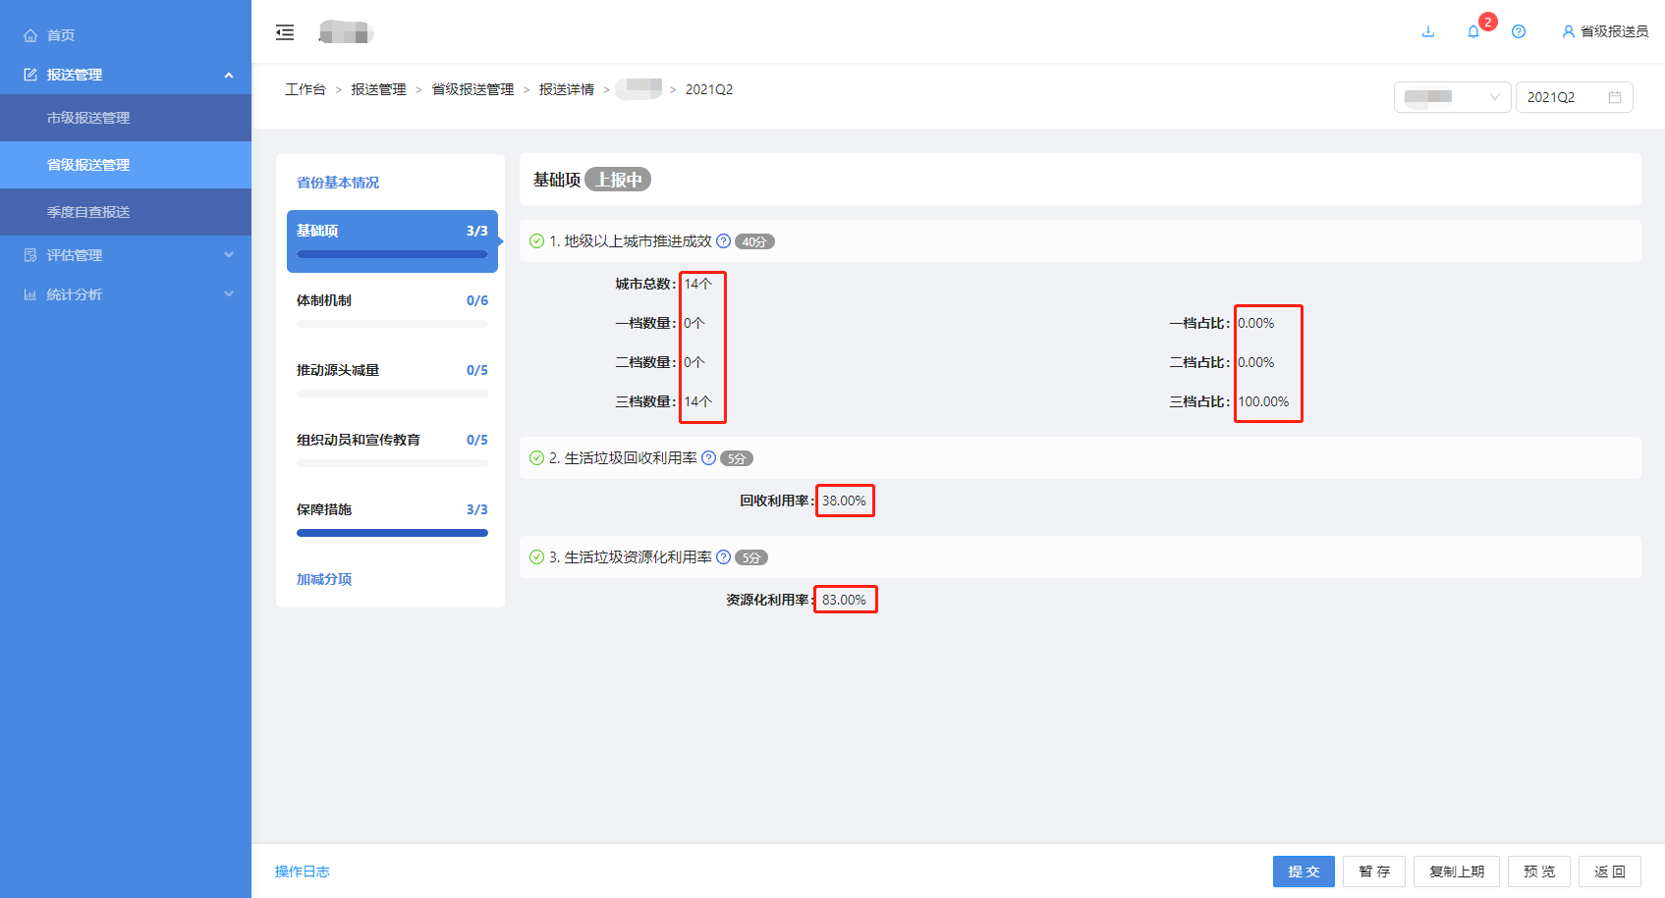
02省级填报
1.省级季度填报评估-省份填报
季度内容填报
基础项
系统自动统计其下各城市的数据，不必填写

Slide 39
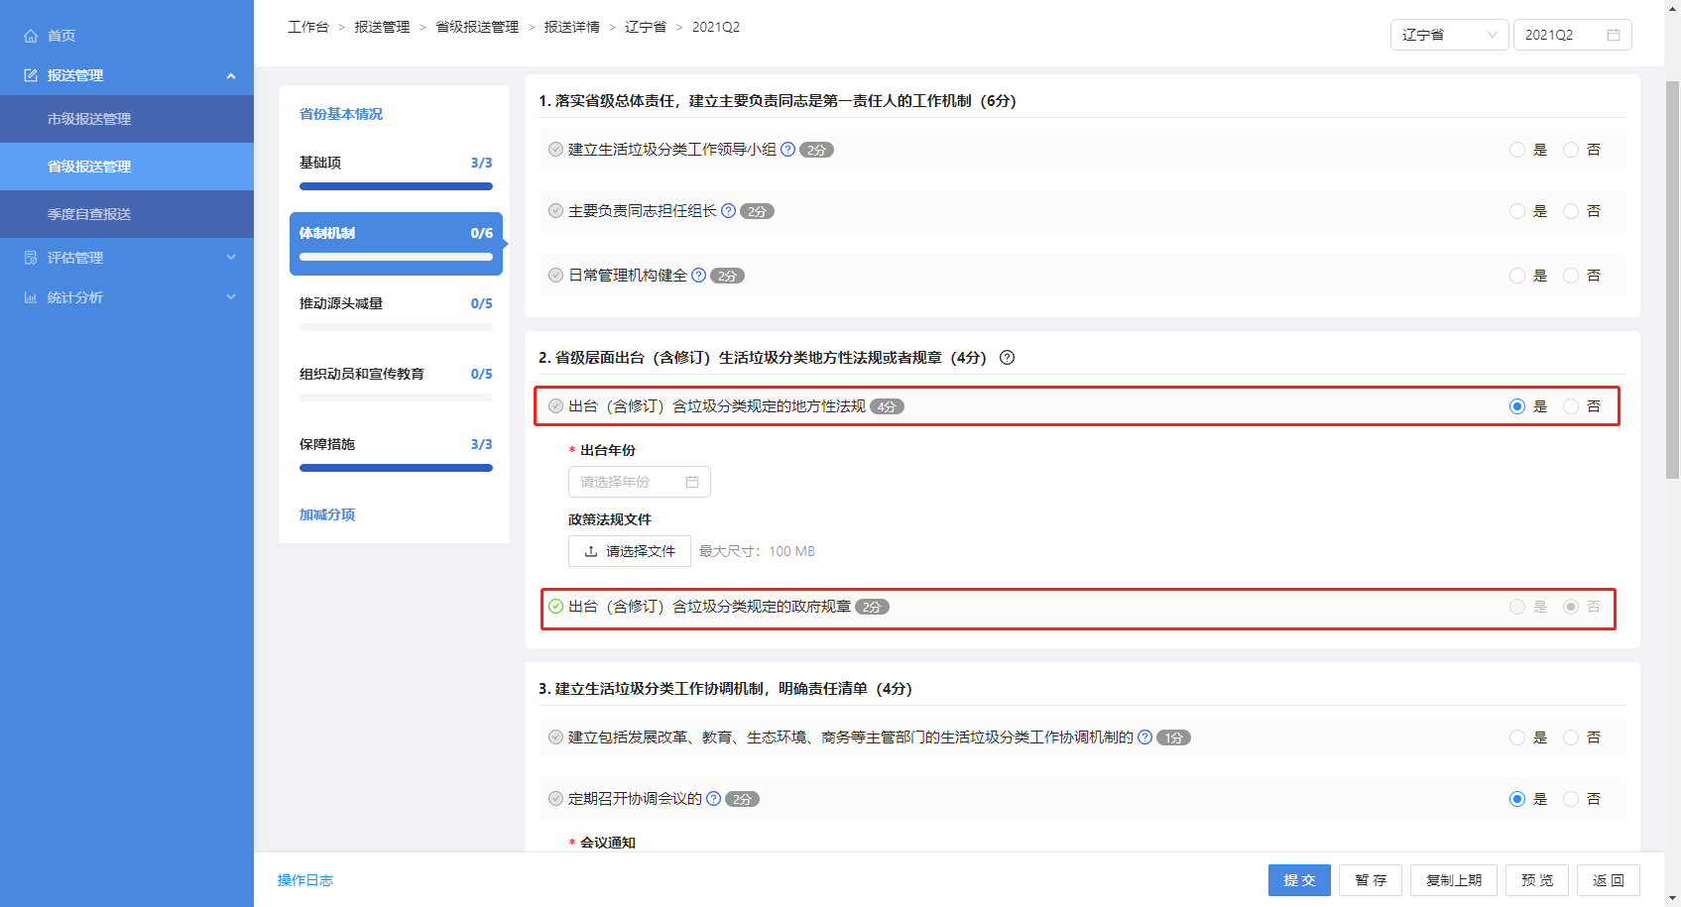
02省级填报
1.省级季度填报评估-省份填报
季度内容填报
体制机制
地方性法规选择“是”填写后，不必填写政府规章；地方性法规选择“否”后，政府规章可进行选择、填写

Slide 40
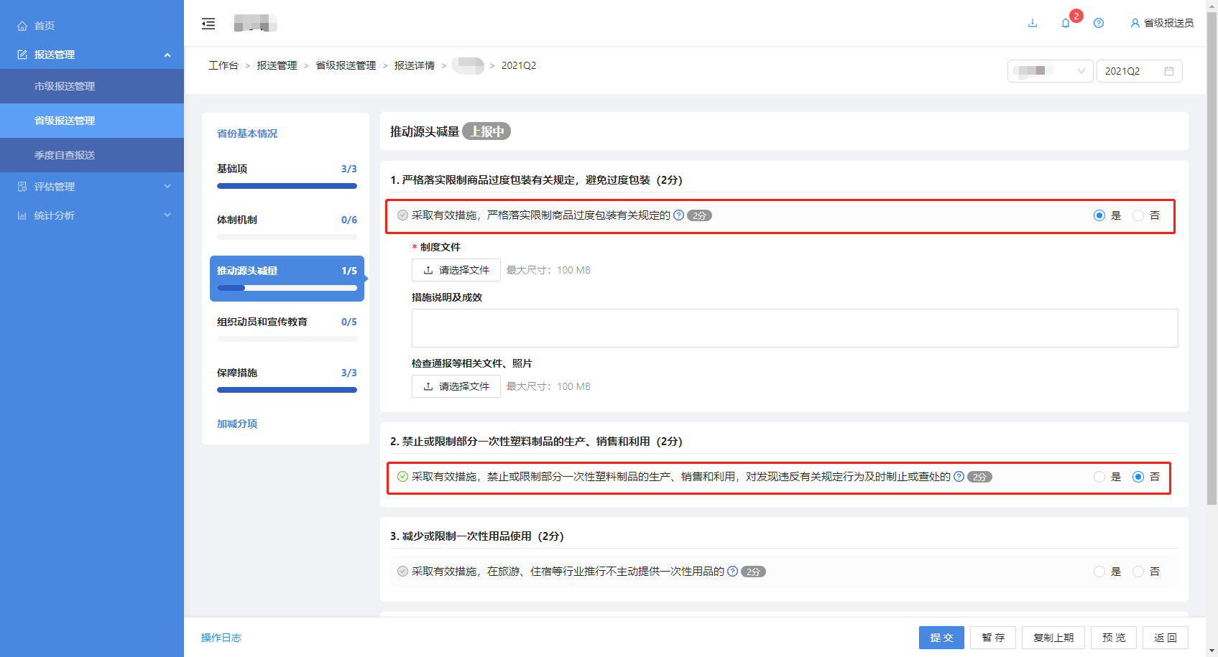
02省级填报
1.省级季度填报评估-省份填报
季度内容填报
推动源头减量、组织动员和宣传教育、保障措施
按照填写项要求选择“是或否”，然后进行填写即可

Slide 41
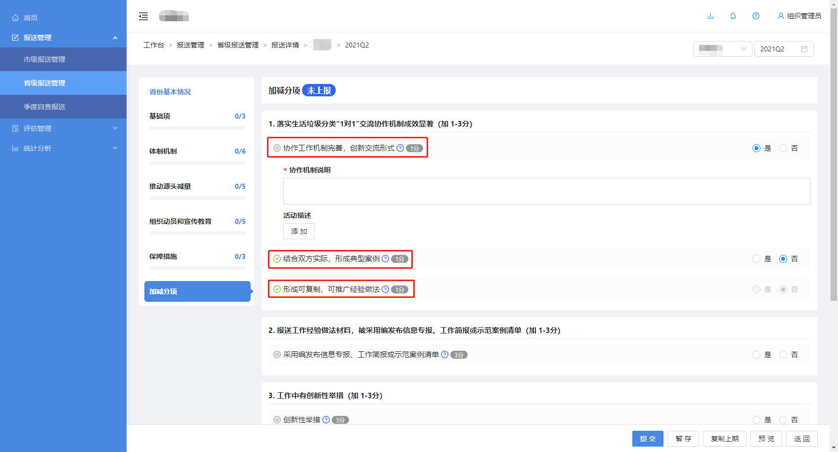
02省级填报
1.省级季度填报评估-省份填报
季度内容填报
加减分项
“1对1”下三项是有关联的，只有上一项选择“是”后，下一项才能进行选择、填写；4 - 6项为住建部填写的减分项，不必填写

Slide 42
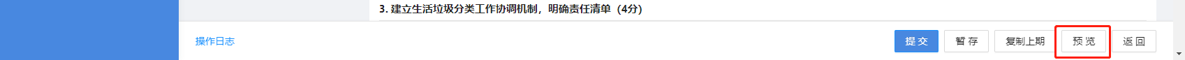
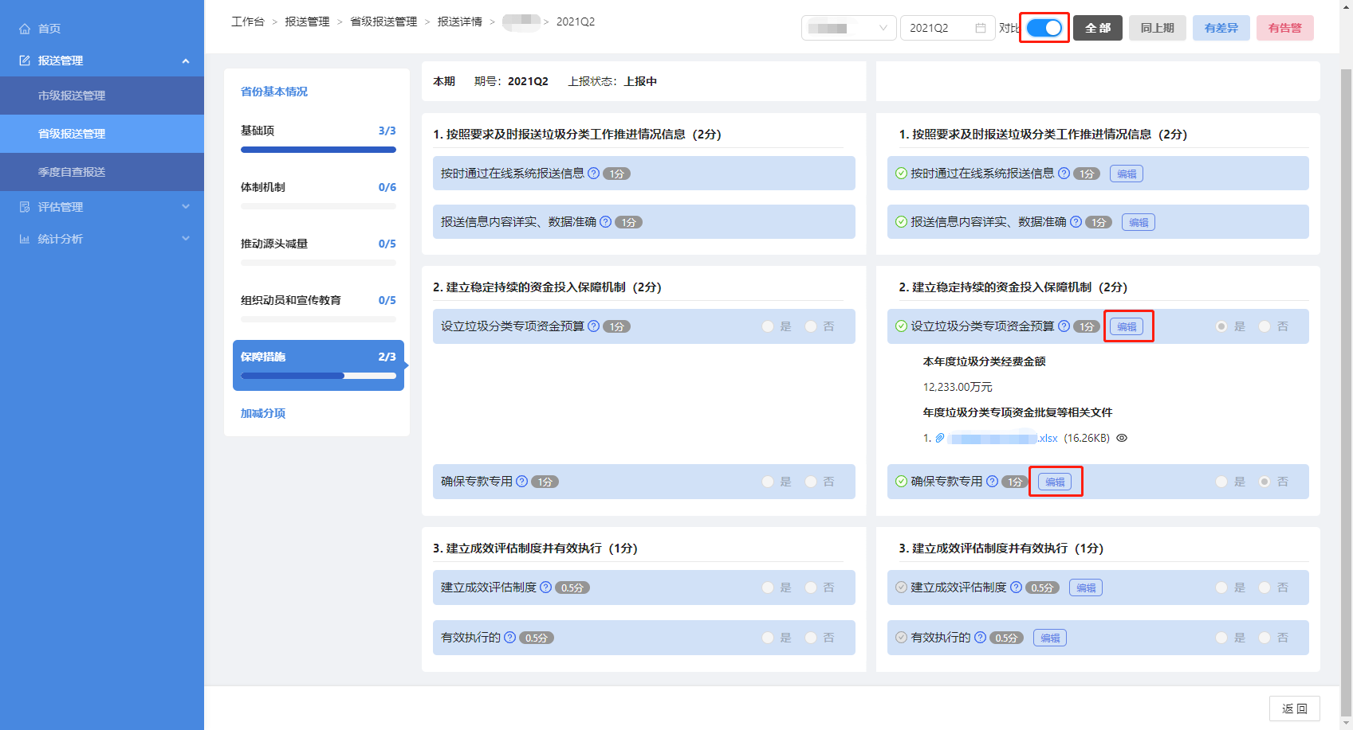
02省级填报
1.省级季度填报评估-省份填报
季度填报内容提交
点击页面右下方的【预览】按钮，并打开【对比】，可查看与上期对比结果；
通过右上方的【全部】、【同上期】、【有差异】、【有告警】筛选查看；点击【编辑】按钮，在弹层中进行修改

Slide 43
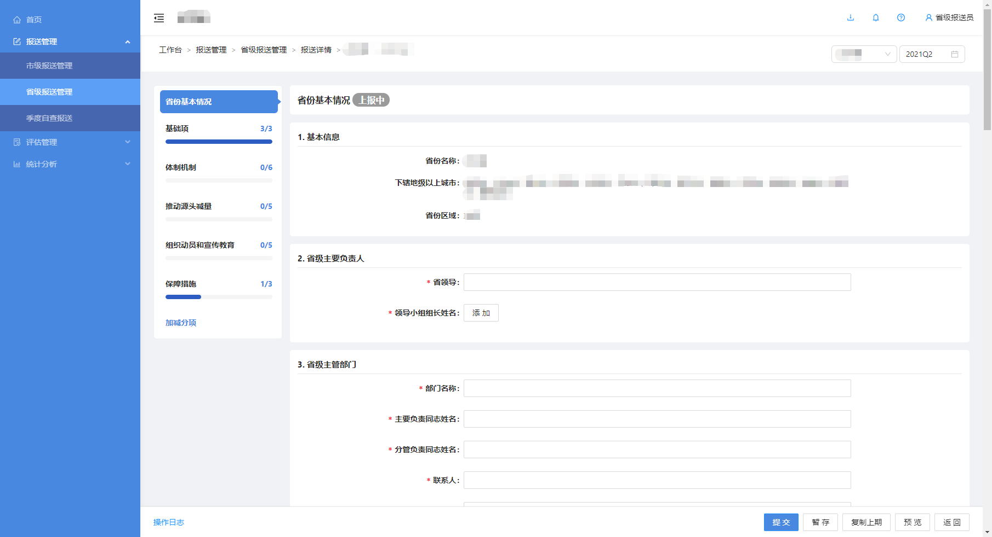
02省级填报
1.省级季度填报评估-省份填报
填报页注意事项
优先从省份基本情况填写（无法填写项是由系统自动统计其下各城市的数据）；
【暂存】表示暂时保存，建议经常点击，防止填写数据丢失；【提交】表示数据完成上报，待住建部确认/审核

Slide 44
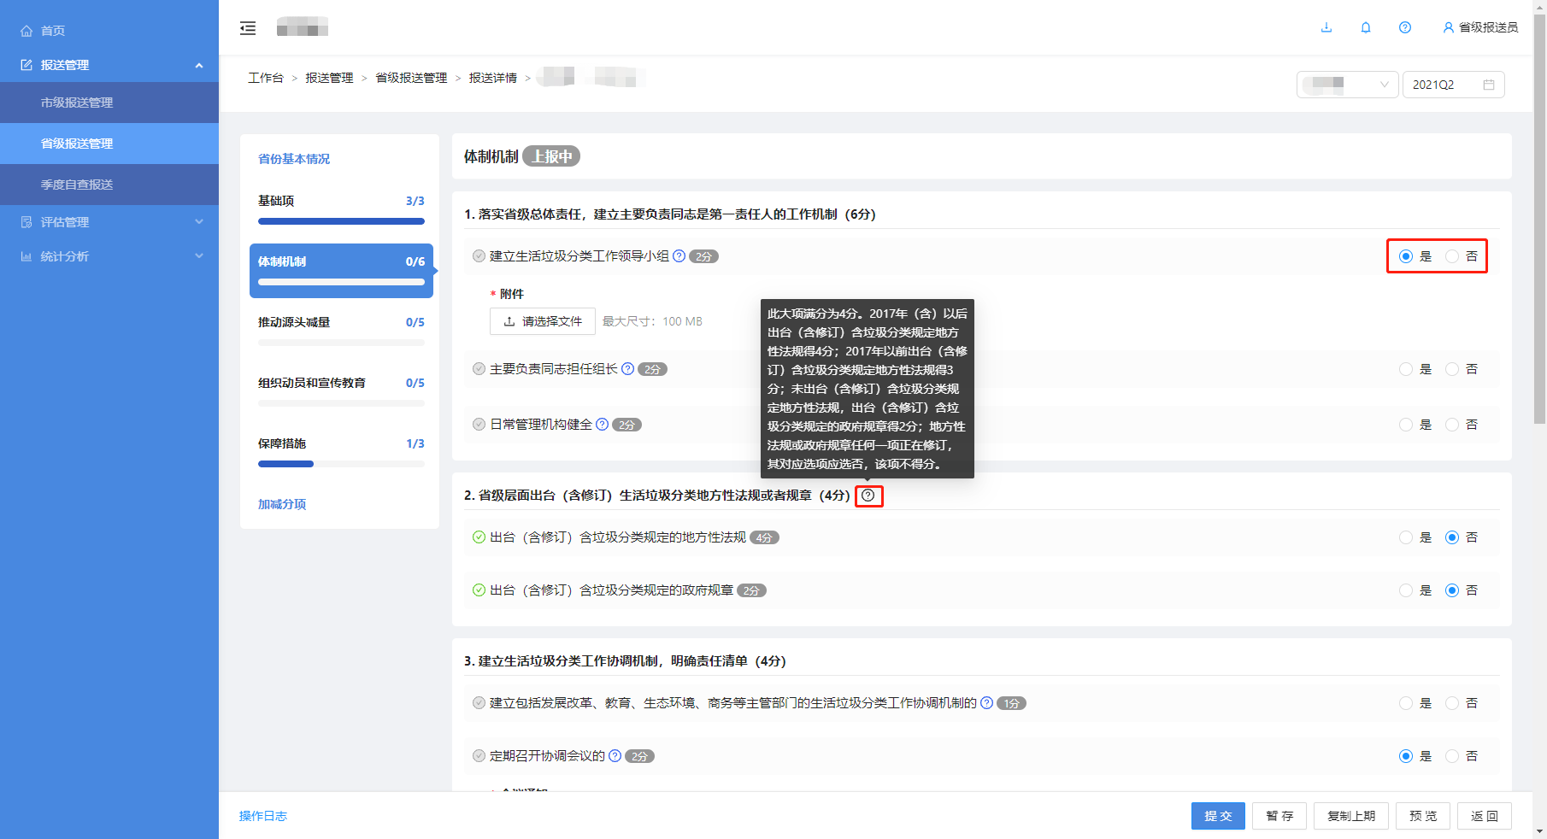
02省级填报
1.省级季度填报评估-省份填报
填报页注意事项
填报项有“是否”选项的，先选择是或否，然后进行填写 ；
了解详细信息的鼠标放到“ ”进行查看；没有输入框的填写项是由系统按照业务规则自动计算填写

Slide 45
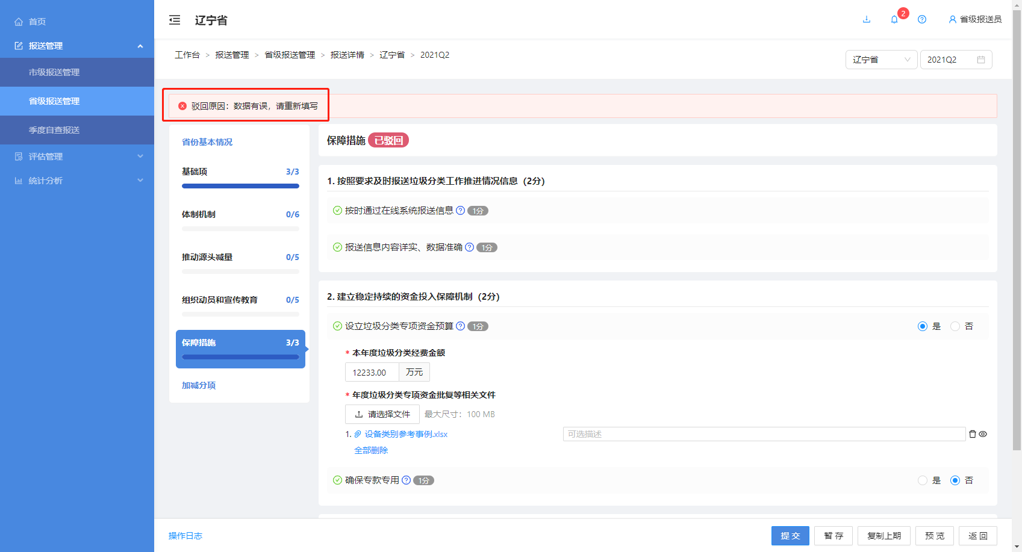
02省级填报
1.省级季度填报评估-省份填报
季报提交后的驳回操作
住建部审核不合格；提交后，如需撤回，需线下联系住建部进行驳回；
注：驳回后的省级再次提交，仍需住建部审核

Slide 46

02省级填报
业务流程 — 省级季度自查

Slide 47
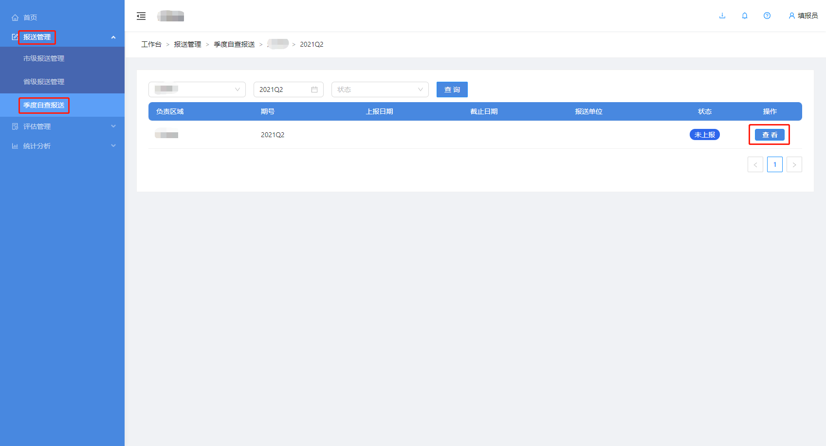
02省级填报
2.省级季度自查-季度自查报告上报
按照菜单：报送管理==》季度自查，进入列表页，点击【查看】进入填报页面

Slide 48
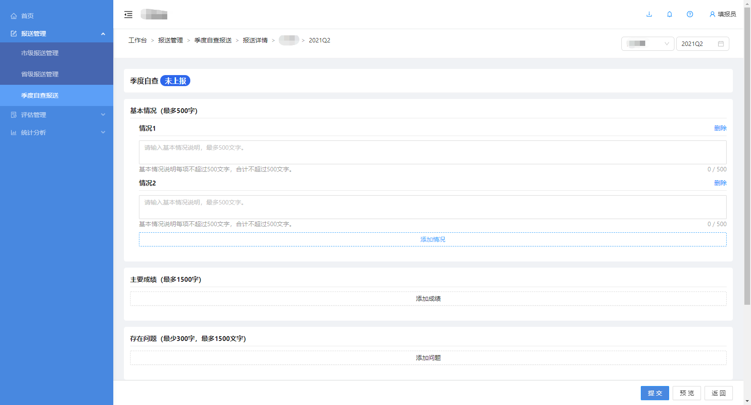
02省级填报
2.省级季度自查-季度自查报告上报
按照页面提示要求填写；
注：里面的部分内容、数据会作为靶向报告重要内容，请认真填写

Slide 49
三、几点提醒

Slide 50
01详细操作
此次培训主要介绍系统基本架构和功能，详细操作各地可从系统下载“操作手册”，认真对照研究学习，我们后续也将安排专人负责解答系统使用中发现的问题

Slide 51
01
02填报时间
城市在每月5日前填报月度评估，每年1、4、7、10月的10日前填报季度自查；
省级在每年1、4、7、10月的10日前，填报季度评估及自查；
首次填报从26日起，截止10月10日，城市完成7、8、9月填报评估和第三季度自查，省级完成第三季度填报和自查。

Slide 52
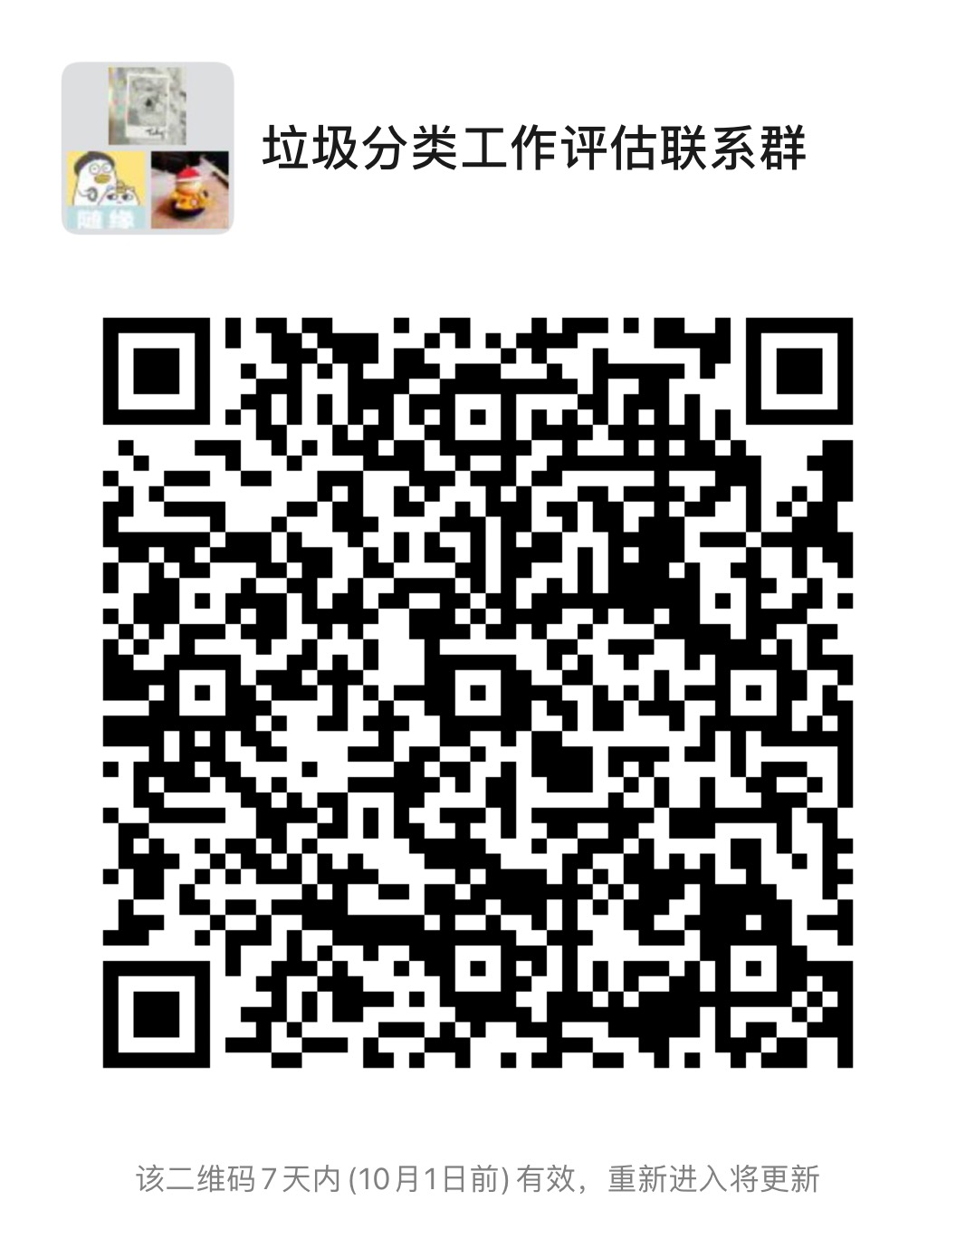
03建立工作群
建立微信联络群，由于群人数限制，请各省（自治区）安排2人、城市安排1人扫码进群，进群后统一修改备注“xx省（区）+姓名”“xx省（区）+xx城市+姓名”。
微信联络群

Slide 53
谢 谢

